Slide 1
防災講座 1コマ目（案）15分版
ぼ う さ い こ う ざ
め
ふんばん

Slide 2
もく じ
目次（案）
すいがい し
1.水害について知ろう！
過去に起きた水害を写真でみてみよう！
か こ お すいがい しゃしん
じ ぶん かよ がっ こう あん ぜん かく にん
2.自分たちが通う学校は安全かどうか確認しよう！
いのち まも じ ぶん き かんが
3.命を守るために自分たちができること、気をつけることを考えよう！
ふ かえ
4.振り返り

Slide 3
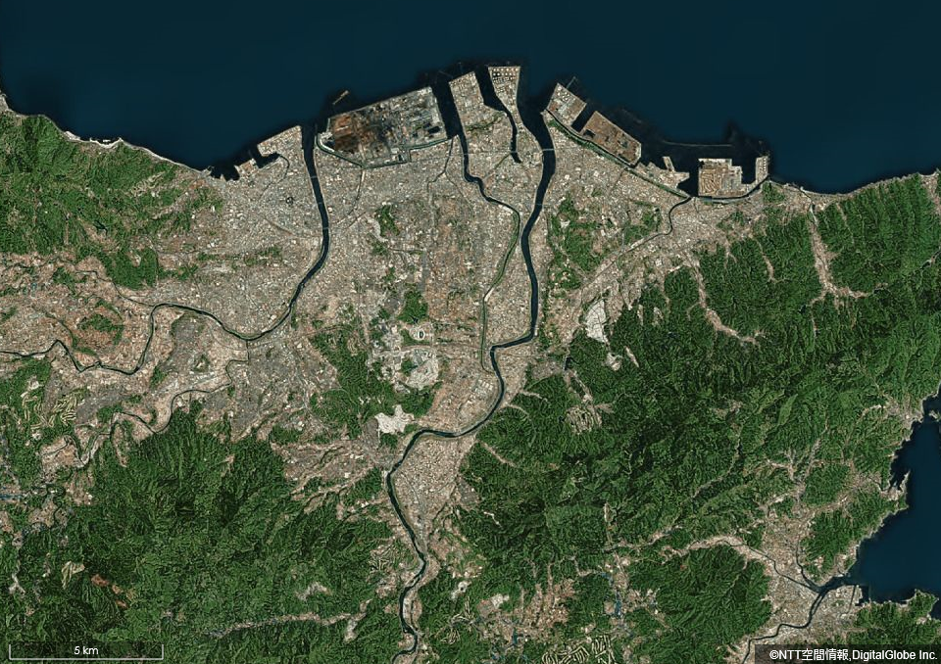
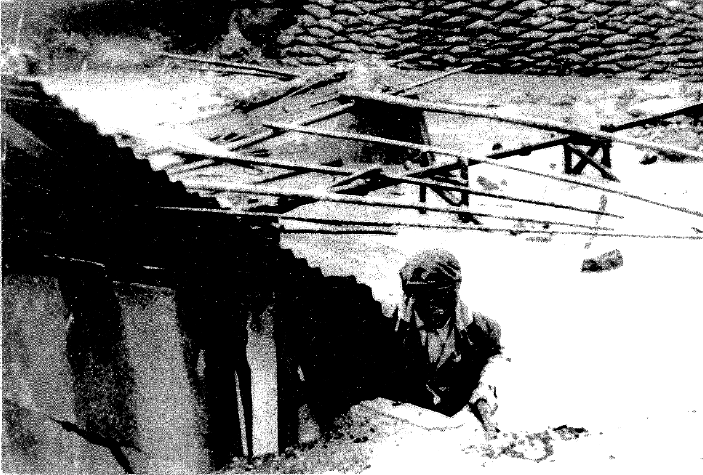
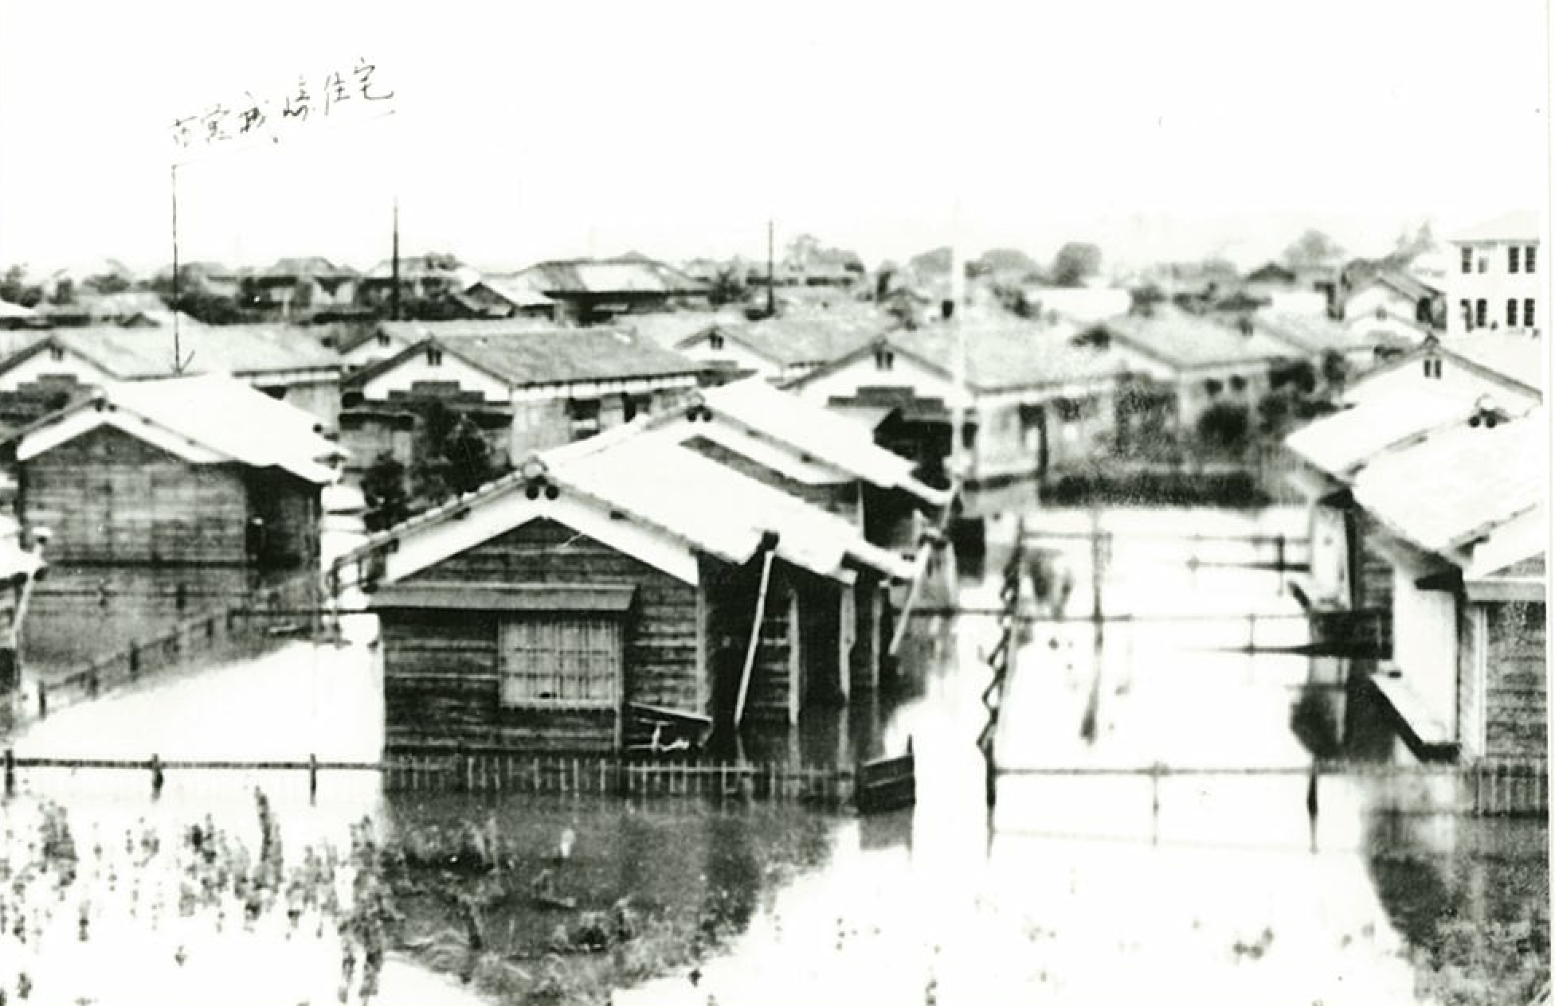
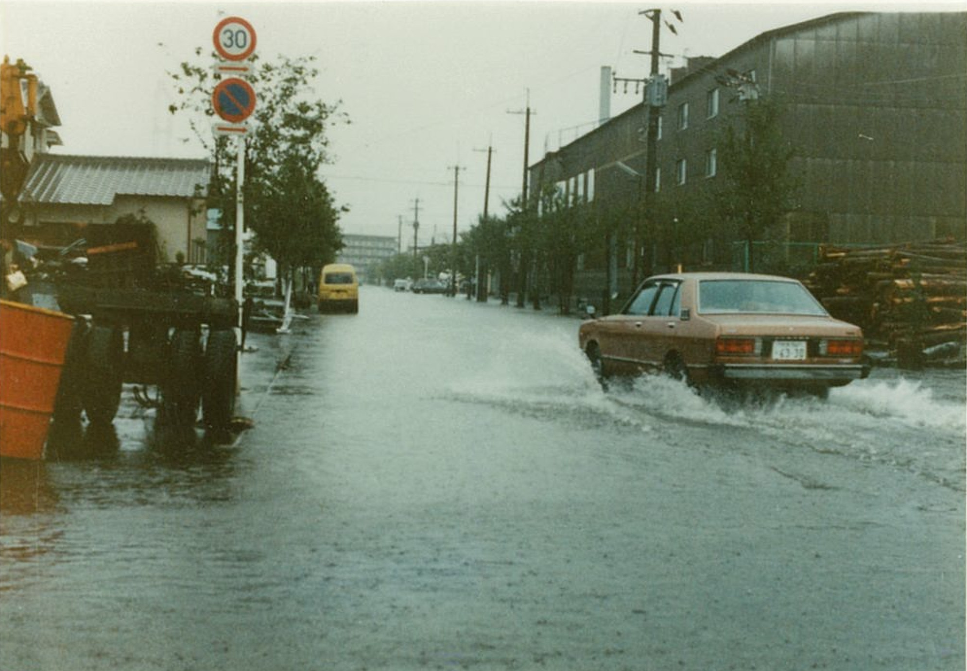
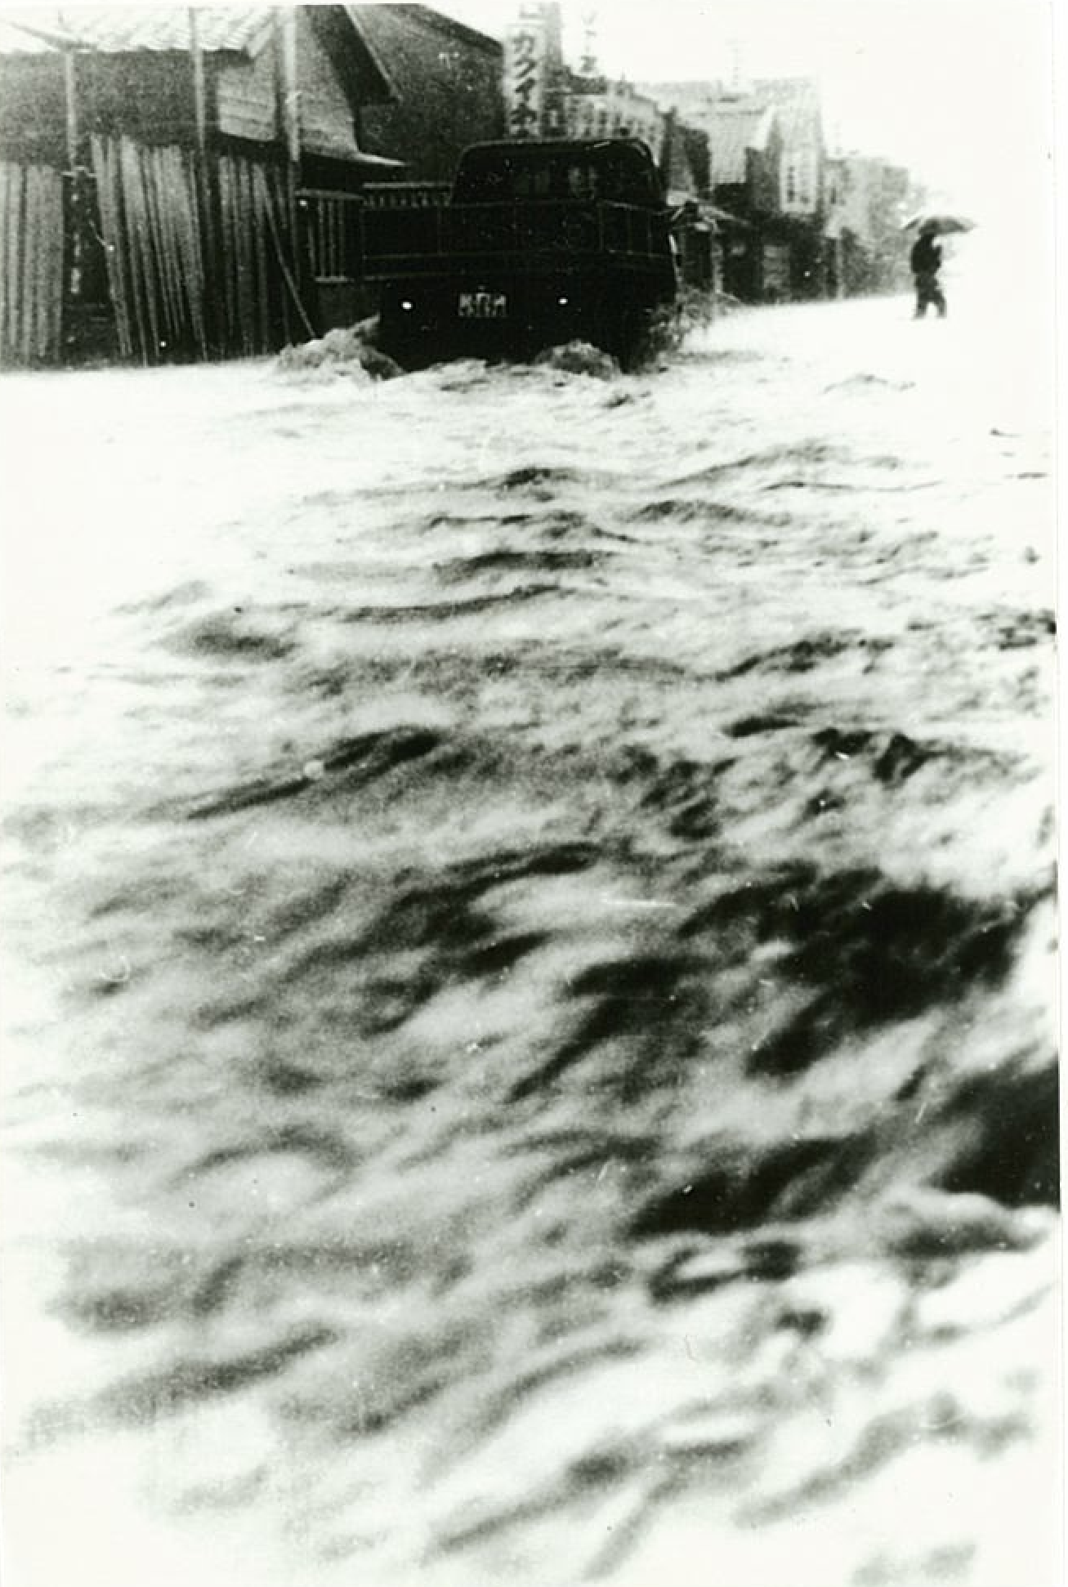
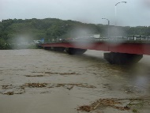
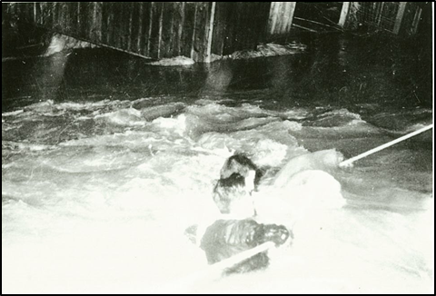
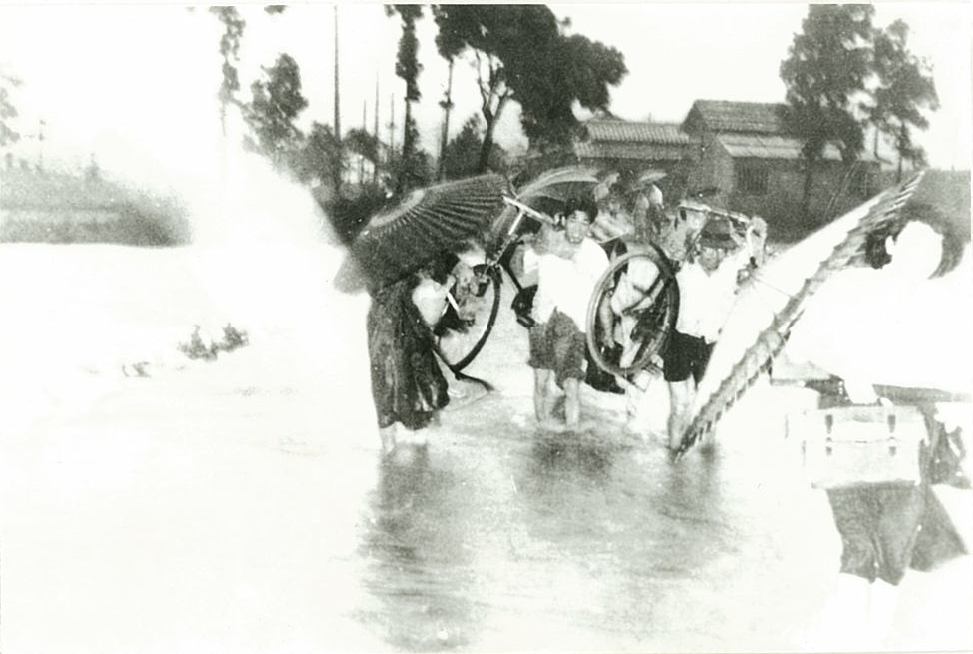



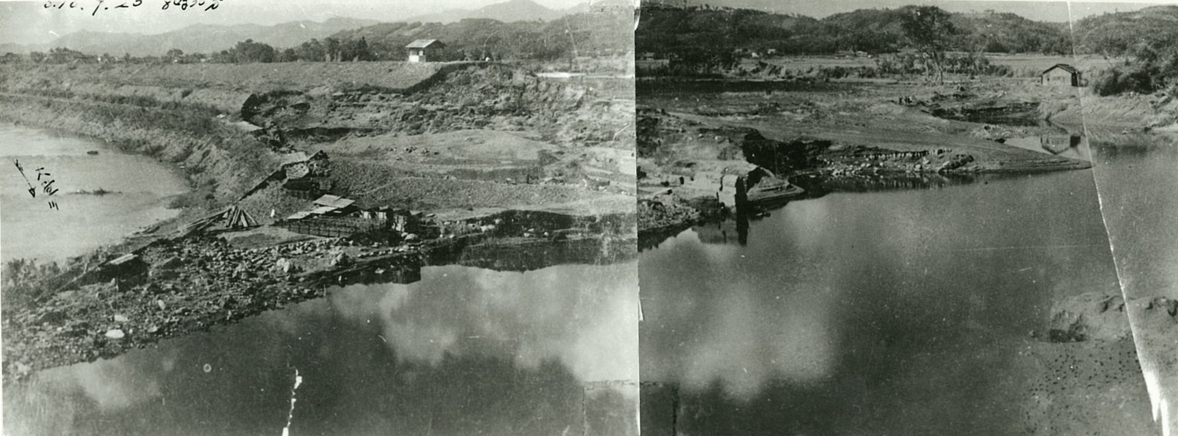
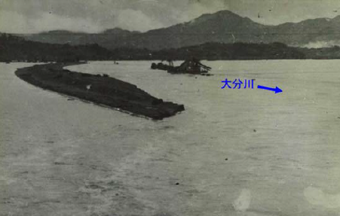
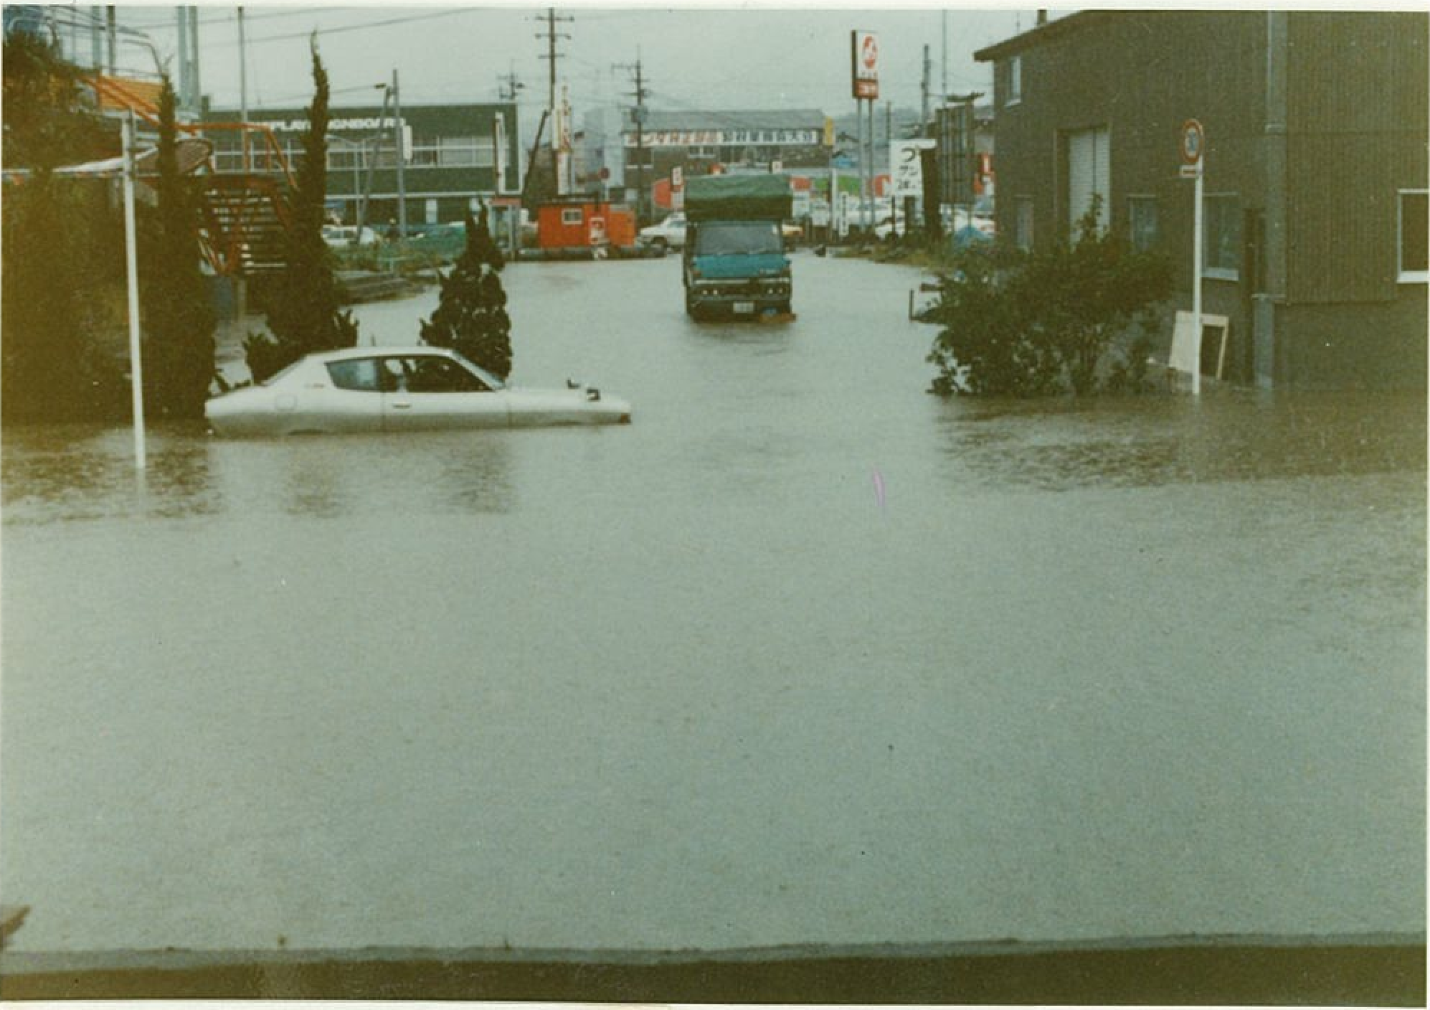
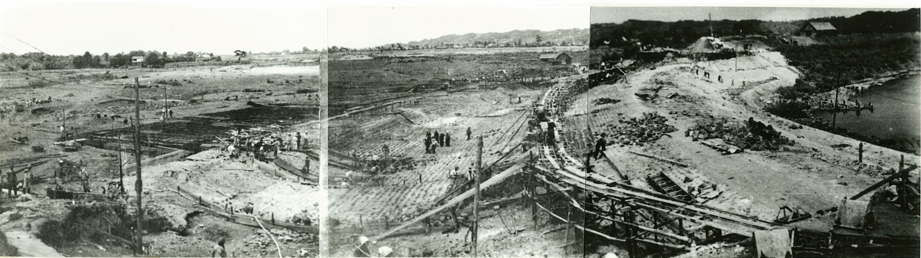
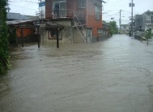
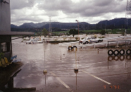
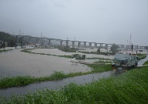
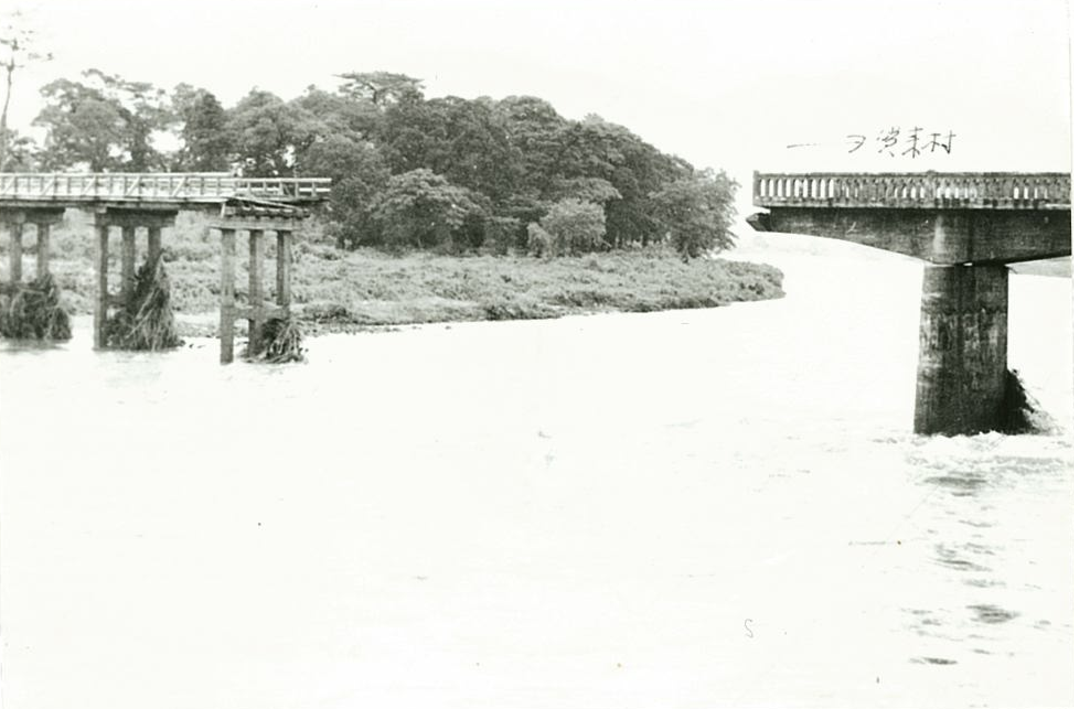
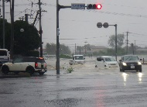
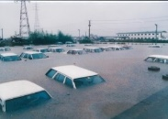
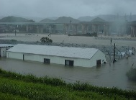
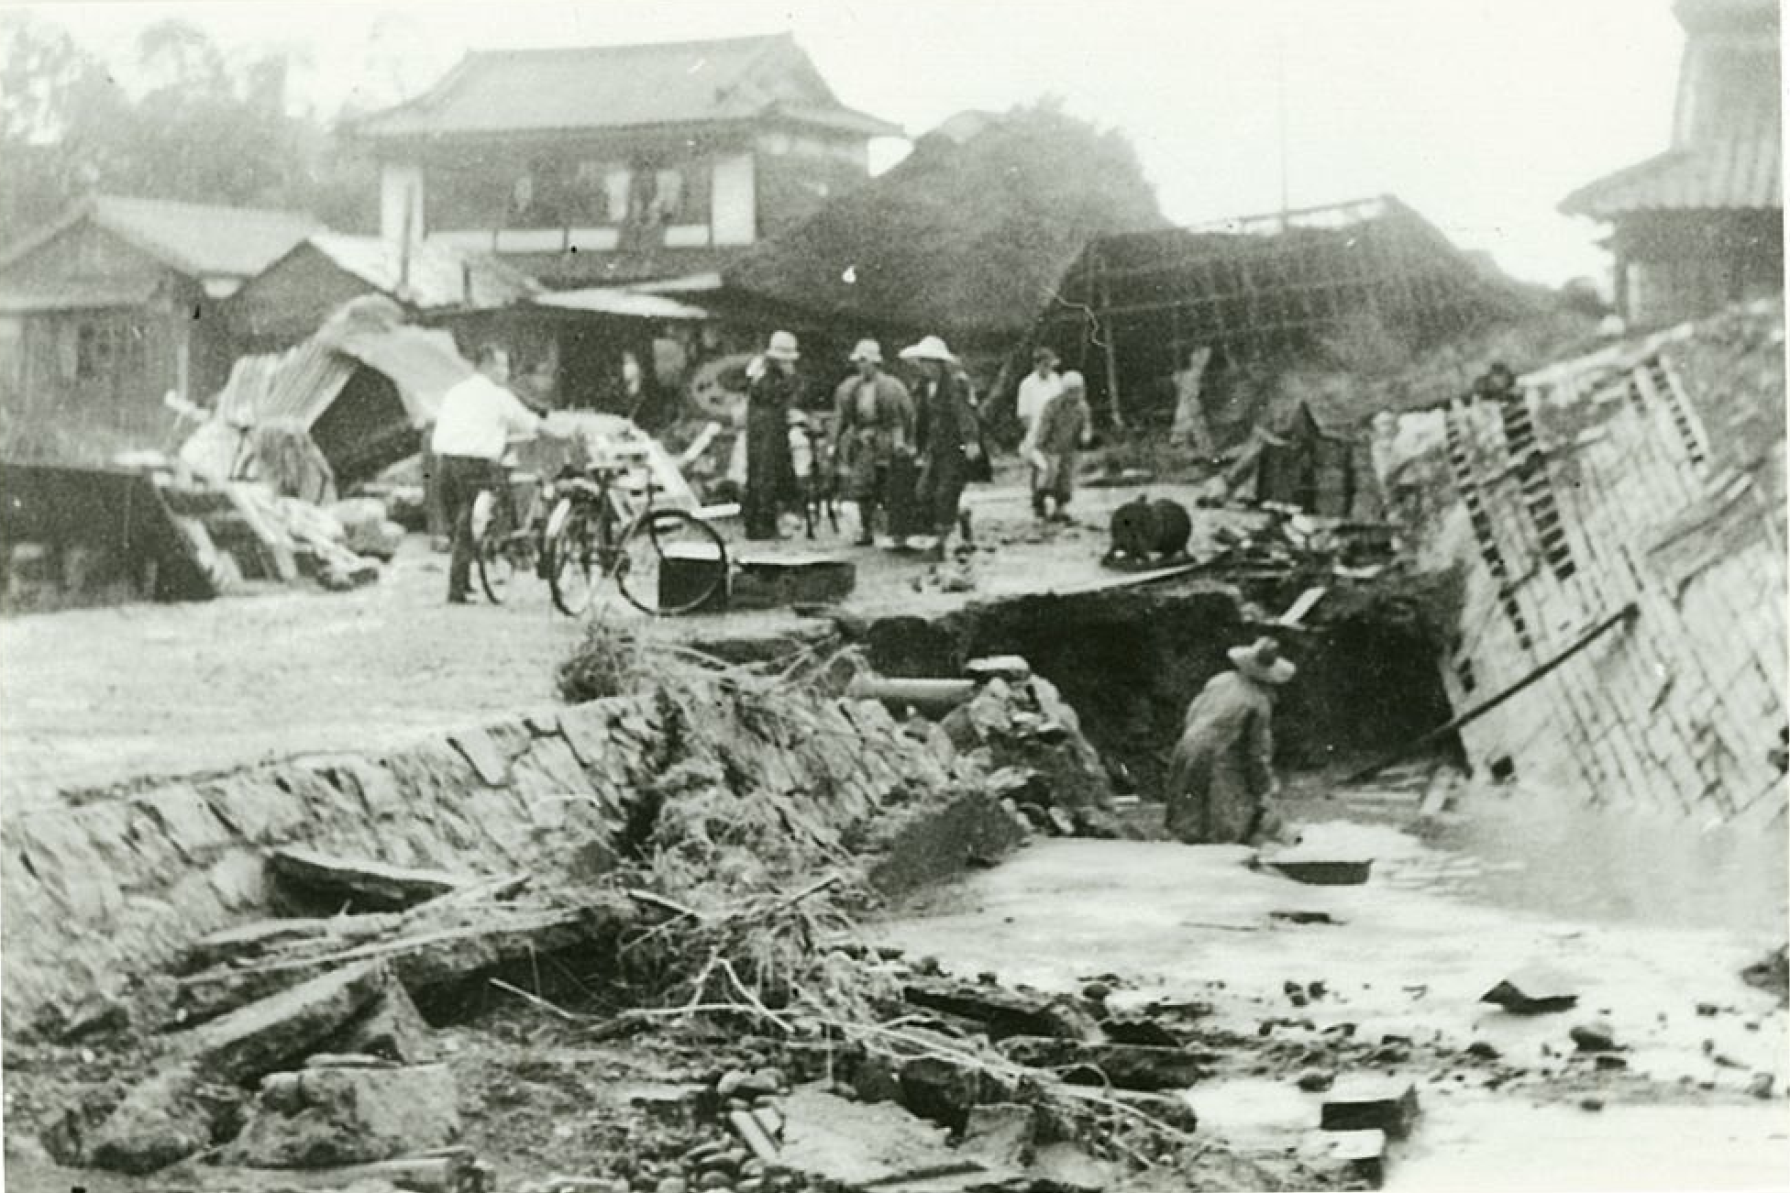
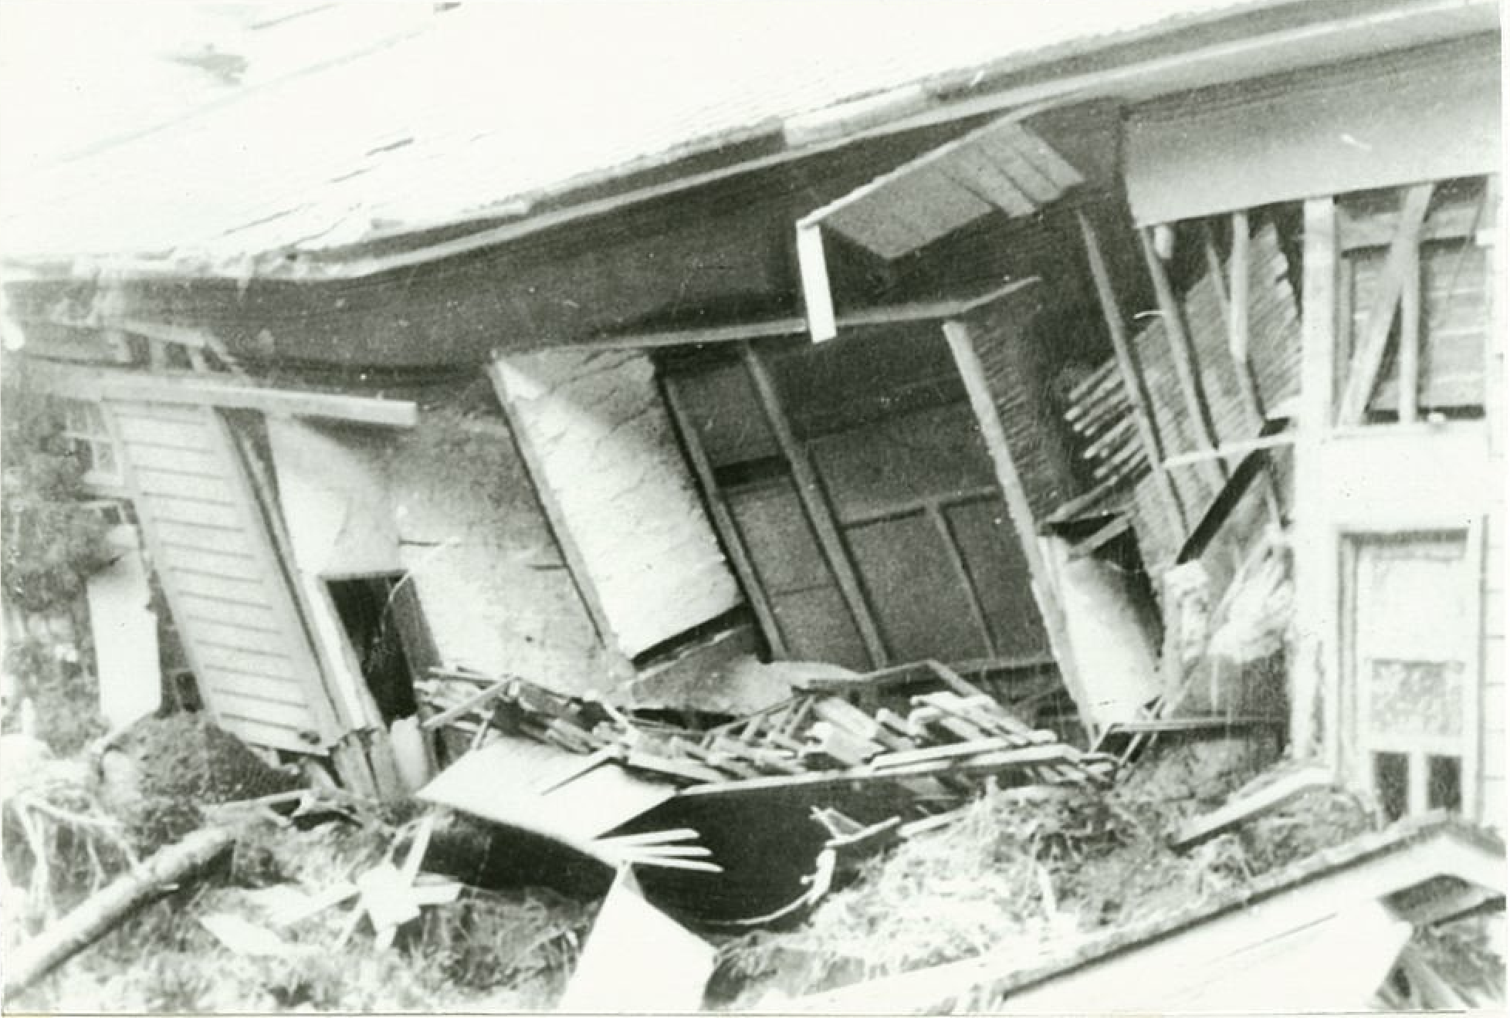
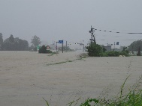
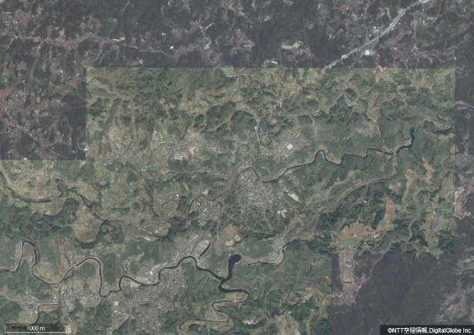
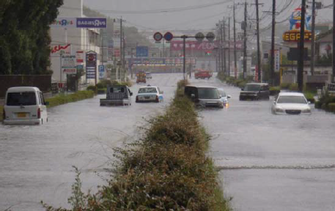
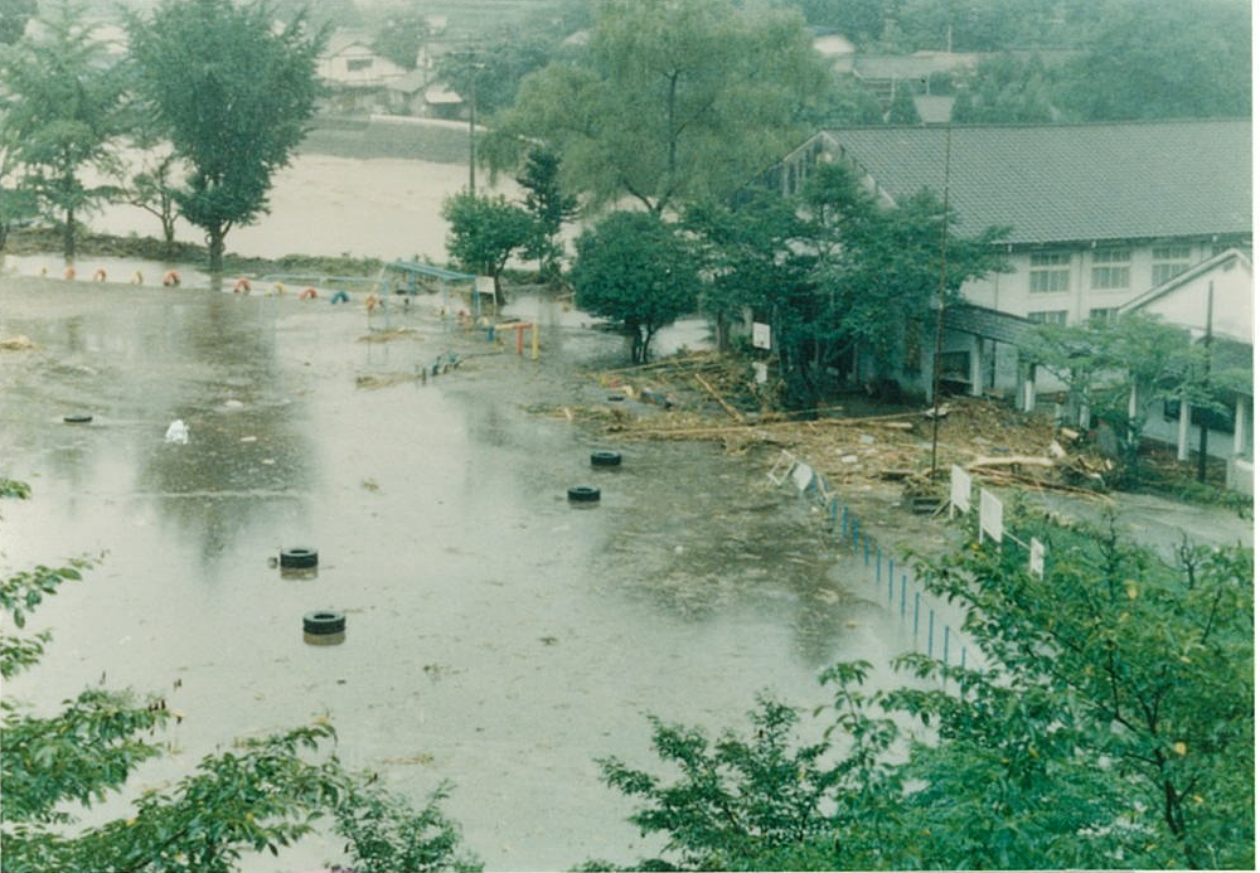
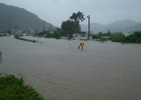
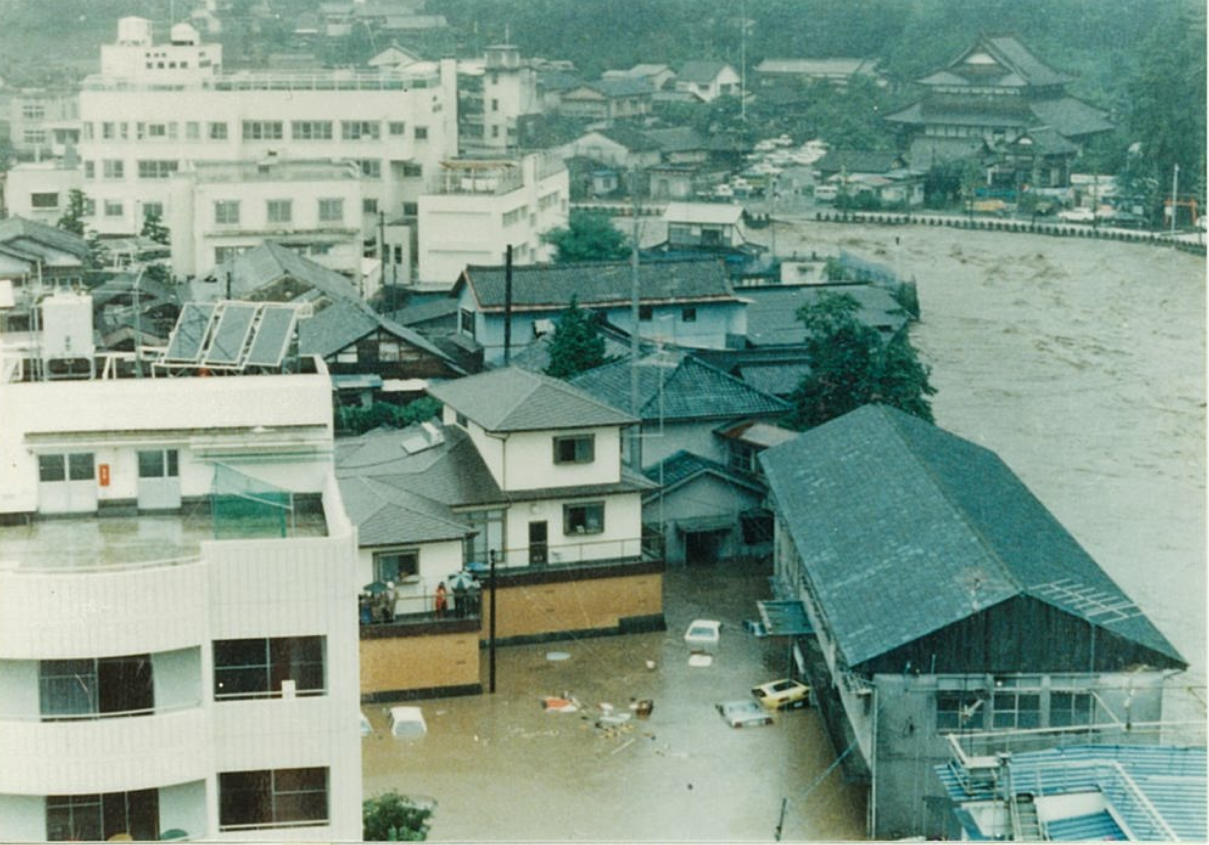
すいがい し か こ お すいがい しゃしん
1.水害について知ろう！ 過去に起きた水害を写真でみてみよう！
おおいたし なが おお か せん おおいたがわ おお の がわ ちゅうもく
【ポイント】大分市を流れる大きな河川“大分川”と“大野川”に注目して、
当時の水害写真を一つ一つ確認しよう！
とう じ すいがいしゃしん かくにん
おと つ がわ
乙津川
おお いた がわ
9
大分川
おお の がわ
大野川
4
10
7
6
5
2
2
1
1
11
1
5
9
3
3
4
7
6
8
8
12
2
おおのがわ
大野川
10
たけ だ し
3
竹田市

Slide 4
すい がい しゃ しん
水害写真
大分川
おお いた がわ

Slide 5

おお いた がわ
大 分 川
しょうわ ねん がつ にしにほんすいがい
昭和28年6月（西日本水害）
す い が い
1
水害
REP04
おお いた がわ
おおいたし しもごおり ちく
大分市下郡地区
出典：国土交通省 九州地方整備局 大分河川国道事務所

Slide 6

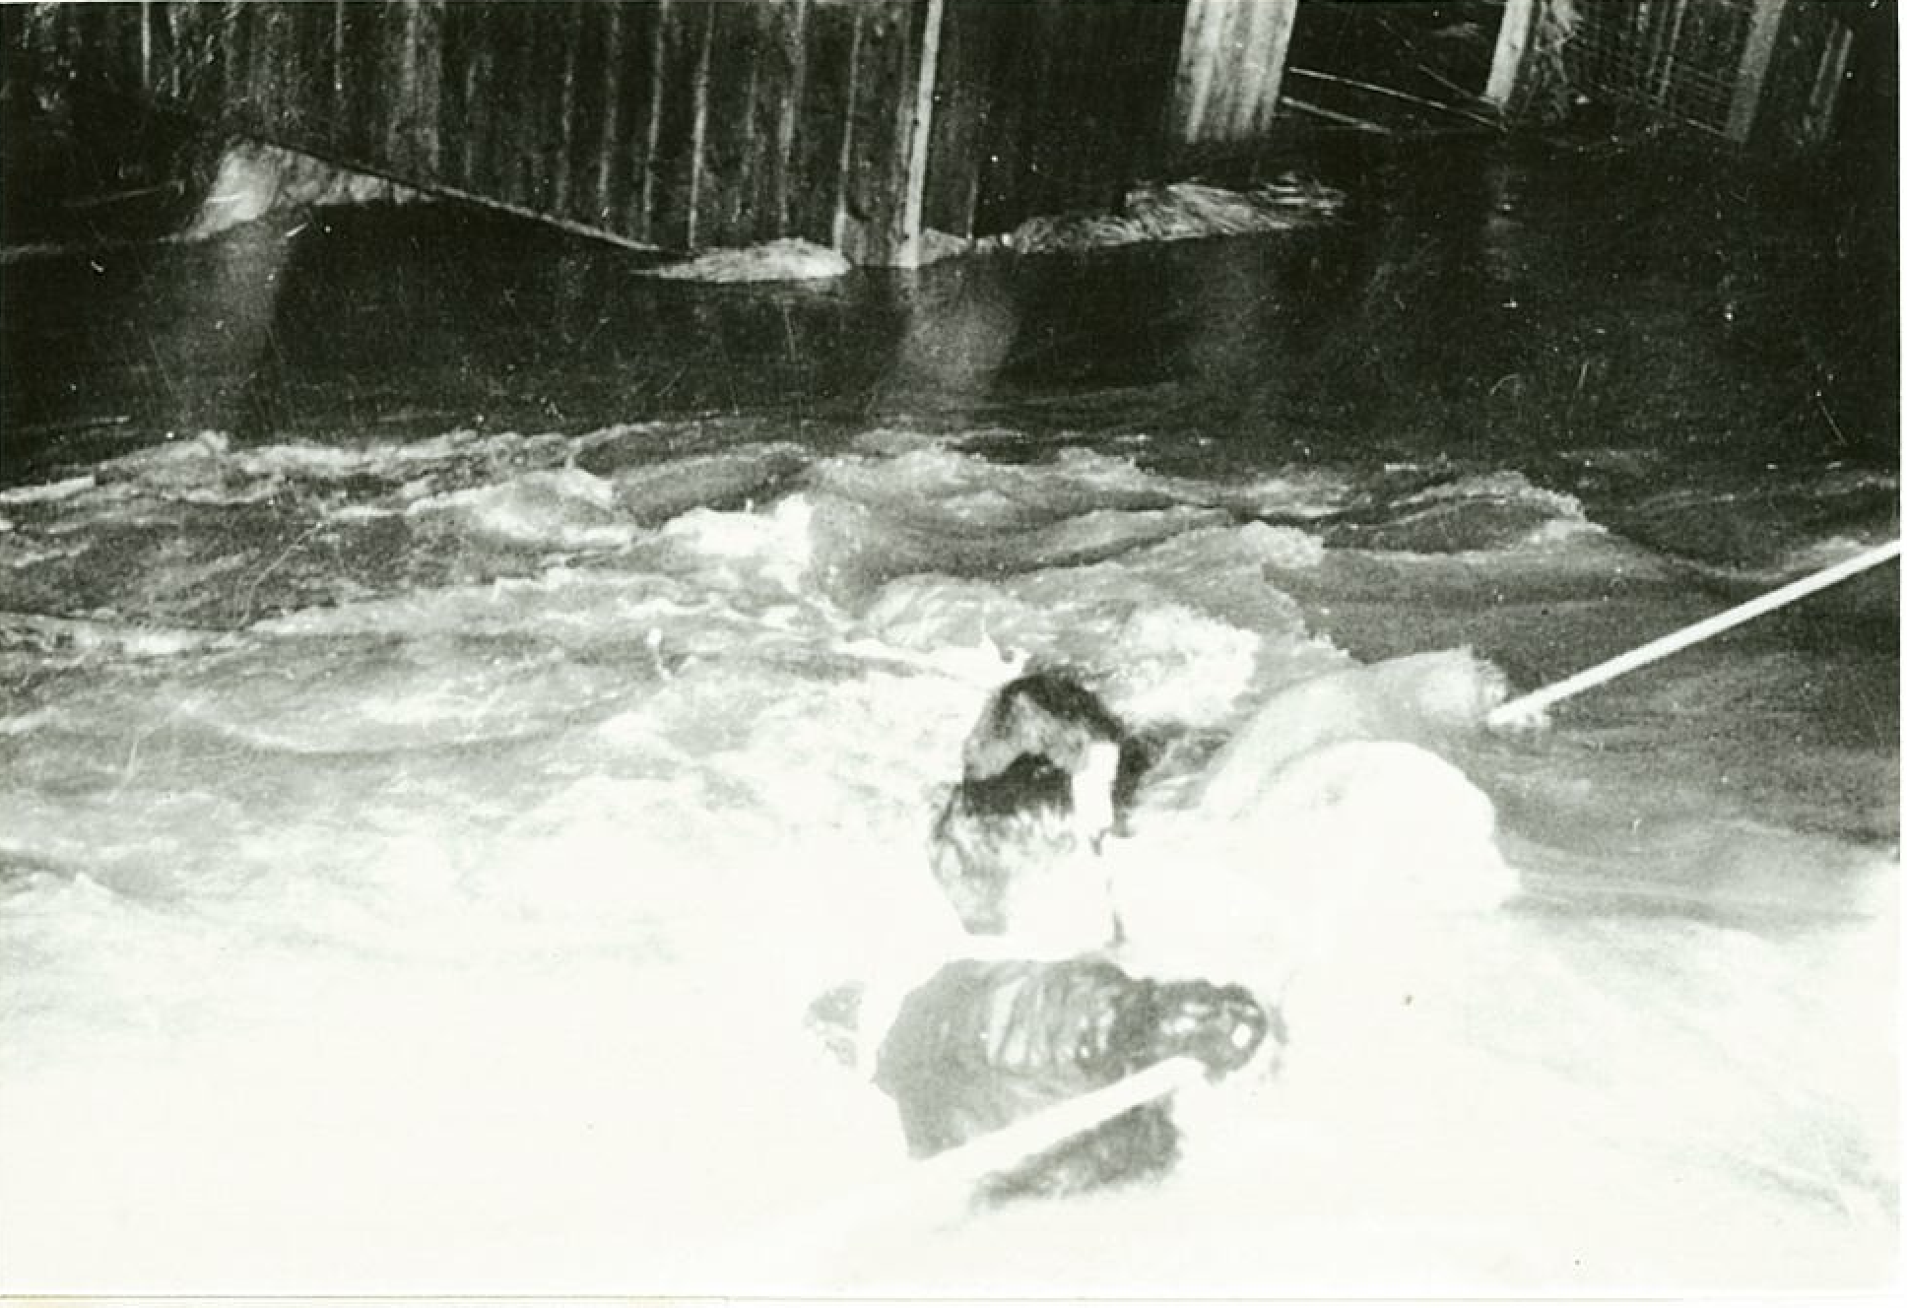
おお いた がわ
大 分 川
しょうわ ねん がつ にしにほんすいがい
昭和28年6月（西日本水害）
す い が い
水害
4
2
5
3
2
3
6
おおいたしたきおしもごおりふきん ひなん ようす
おおいたし きゅうかくむら おのつるばしりゅうしつ
大分市滝尾下郡付近
避難の様子
大分市旧賀来村
小野鶴橋流失
4
5
6
おおいたししろさきまち しえいじゅうたくしんすい
おおいたし たきおばし うがんふきん きゅうじょかつどう
おおいたし わさだむら むなかた たてものとうかい
大分市城崎町
市営住宅浸水
大分市滝尾橋右岸付近
救助活動
大分市稙田村宗方
建物倒壊
出典：国土交通省 九州地方整備局 大分河川国道事務所

Slide 7

おお いた がわ
大 分 川
しょうわ ねん がつ たいふうだい ごう
昭和36年10月（台風第26号）
す い が い
水害
9
7
8
7
8
おおいたし わさだしょうがっこうこうどう どしゃ とうかい
大分市稙田小学校講堂
土砂により倒壊
9
おおいたし おおみちまちふきん ごう う どう ろ よう す
おおいたし にしおおいた はらいがわぞうすい
大分市大道町付近
豪雨による道路の様子
大分市西大分
秡川増水
出典：国土交通省 九州地方整備局 大分河川国道事務所

Slide 8
おお いた がわ
大 分 川
しょうわ ねん がつ たいふうだい ごう
昭和55年10月（台風第19号）
す い が い
10
水害
おおいたし つ る おおいたがわうがん
大分市津留 大分川右岸（0ｋ700）
出典：国土交通省 九州地方整備局 大分河川国道事務所

Slide 9
おお いた がわ
大 分 川
しょうわ ねん がつ たいふうだい ごう
昭和55年10月（台風第19号）
す い が い
11
水害
おおいたし はなぞの おおいたがわさがん
大分市花園 大分川左岸（5ｋ400）
出典：国土交通省 九州地方整備局 大分河川国道事務所

Slide 10
おお いた がわ
大 分 川
へいせい ねん がつこうずい たいふうだい ごう
平成29年9月洪水（台風第18号）
す い が い
12
水害
REP04
おおいたし みやざき ちく
大分市宮崎地区
出典：国土交通省 九州地方整備局 大分河川国道事務所

Slide 11
すい がい しゃ しん
水害写真
大野川
おお の がわ

Slide 12

おお の がわ
大 野 川
しょうわ ねん がつたいふうだい ごう
昭和18年9月（台風第26号）
す い が い
1
水害
大野川
おおの がわ
おおいたし つる せ ち く ていぼうけっかいご
大分市鶴瀬地区 堤防決壊後
出典：国土交通省 九州地方整備局 大分河川国道事務所

Slide 13
おお の がわ
大 野 川
しょうわ ねん がつごうう たいふうだい ごう
昭和57年7月豪雨（台風第10号）
す い が い
2
水害
おおのがわ
大野川
たけ だ し
竹田市
たけ だ し とよおかしょうがっこうふ きん
竹田市 豊岡小学校付近
出典：国土交通省 九州地方整備局 大分河川国道事務所

Slide 14
おお の がわ
大 野 川
しょうわ ねん がつごうう たいふうだい ごう
昭和57年7月豪雨（台風第10号）
す い が い
3
水害
おおのがわ
大野川
たけ だ し
竹田市
たけ だ し きゅうたけだ ど ぼく じむしょ ふ きん
竹田市 旧竹田土木事務所付近
出典：国土交通省 九州地方整備局 大分河川国道事務所

Slide 15
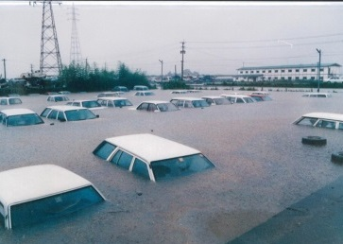
おお の がわ
大 野 川
しょうわ ねん がつごうずい ばいうぜんせん
平成2年7月洪水（梅雨前線）
す い が い
4
水害
おおいたし け い ち く
大分市 毛井地区
出典：国土交通省 九州地方整備局 大分河川国道事務所

Slide 16
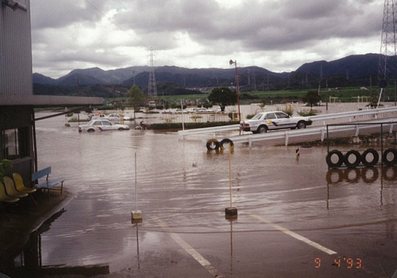
おお の がわ
大 野 川
へいせい ねん がつごうずい たいふうだい ごう
平成5年9月洪水（台風第13号）
す い が い
5
水害
おおいたし おお つ る ち く かめ い じどう しゃがっこう
大分市 大津留地区（亀の井自動車学校）
出典：国土交通省 九州地方整備局 大分河川国道事務所

Slide 17

おお の がわ
大 野 川
へいせい ねん がつごうずい たいふうだい ごう
平成17年9月洪水（台風第14号）
す い が い
6
水害
おおのがわ
大野川
おおいたし かわぞえばしふきん
大分市 川添橋付近
出典：国土交通省 九州地方整備局 大分河川国道事務所

Slide 18
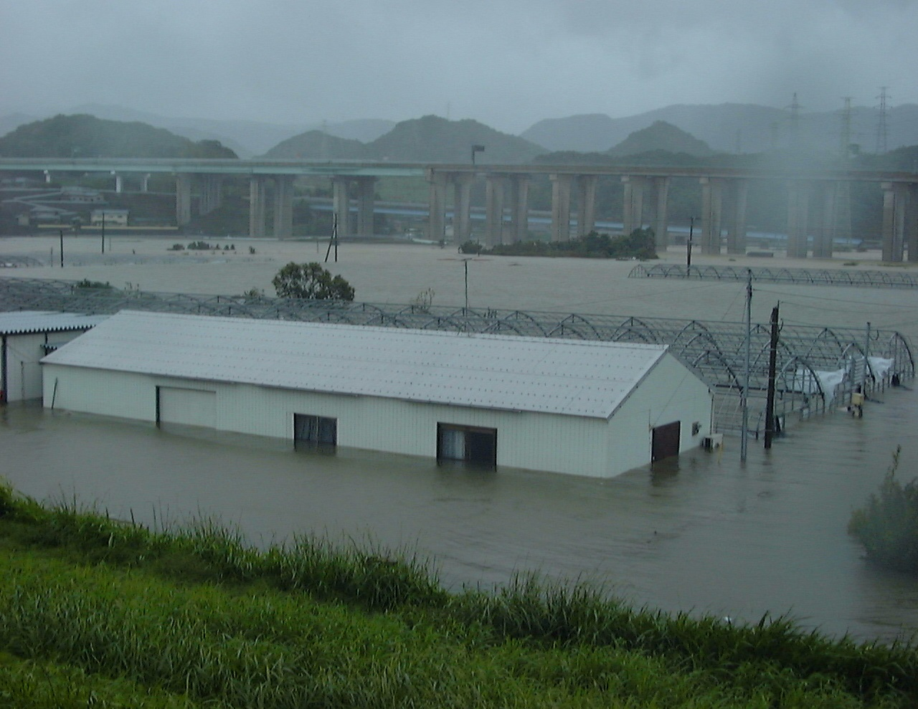
おお の がわ
大 野 川
へいせい ねん がつごうずい たいふうだい ごう
平成17年9月洪水（台風第14号）
す い が い
7
水害
おおいたし みやかわうち ち く
大分市 宮河内地区
出典：国土交通省 九州地方整備局 大分河川国道事務所

Slide 19

おお の がわ
大 野 川
へいせい ねん がつごうずい たいふうだい ごう
平成17年9月洪水（台風第14号）
す い が い
8
水害
おおいたし ふなもと ち く
大分市 舟本地区
出典：国土交通省 九州地方整備局 大分河川国道事務所

Slide 20
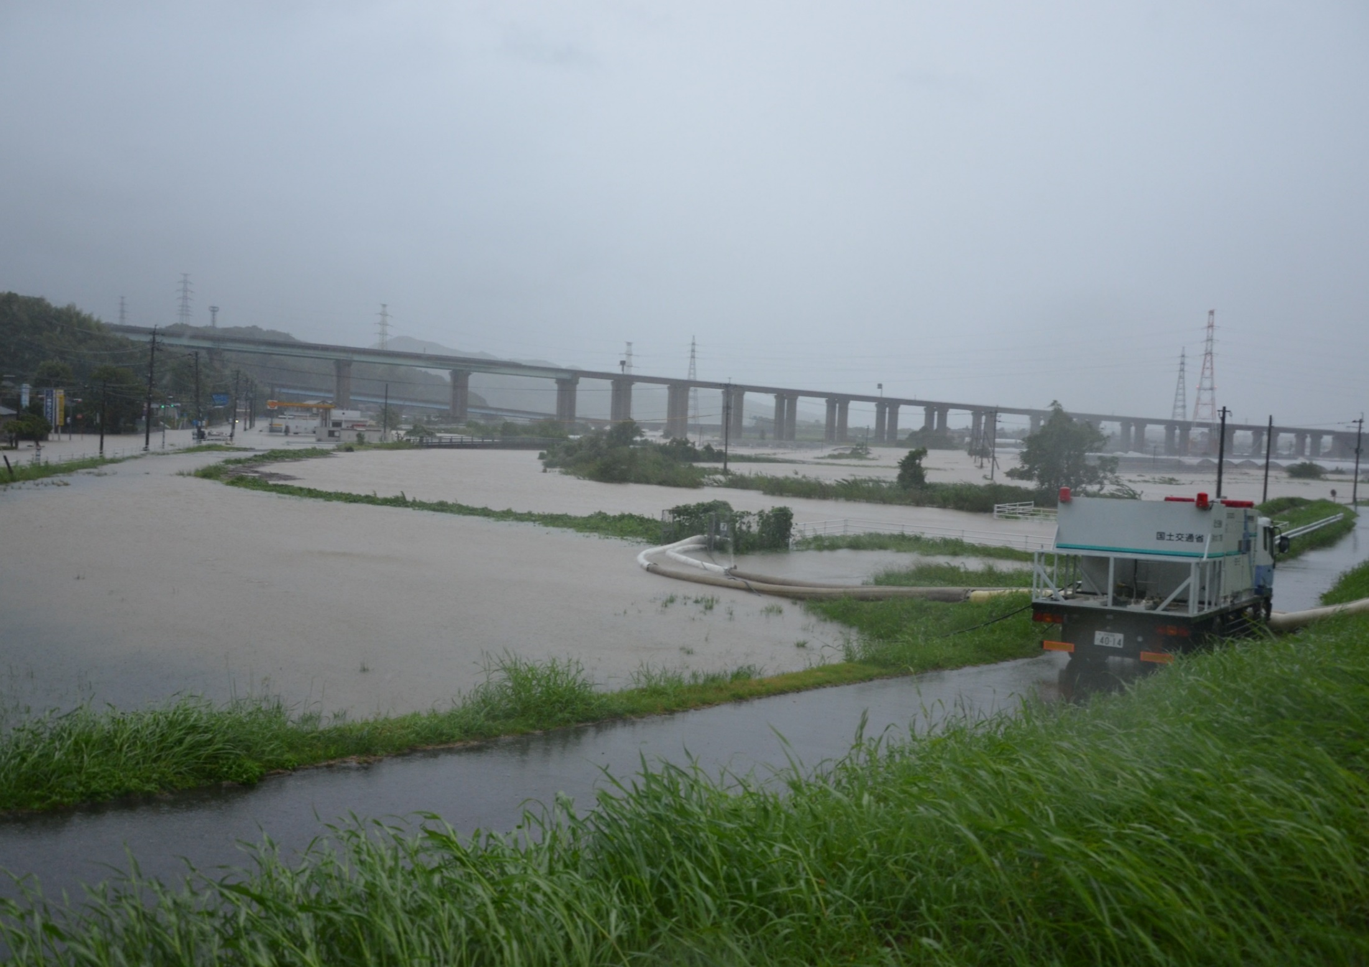
おお の がわ
大 野 川
へいせい ねん がつごうずい たいふうだい ごう
平成29年9月洪水（台風第18号）
す い が い
9
水害
こうそくどうろ
高速道路
おおいたし みやかわうち ち く
大分市 宮河内地区
出典：国土交通省 九州地方整備局 大分河川国道事務所

Slide 21
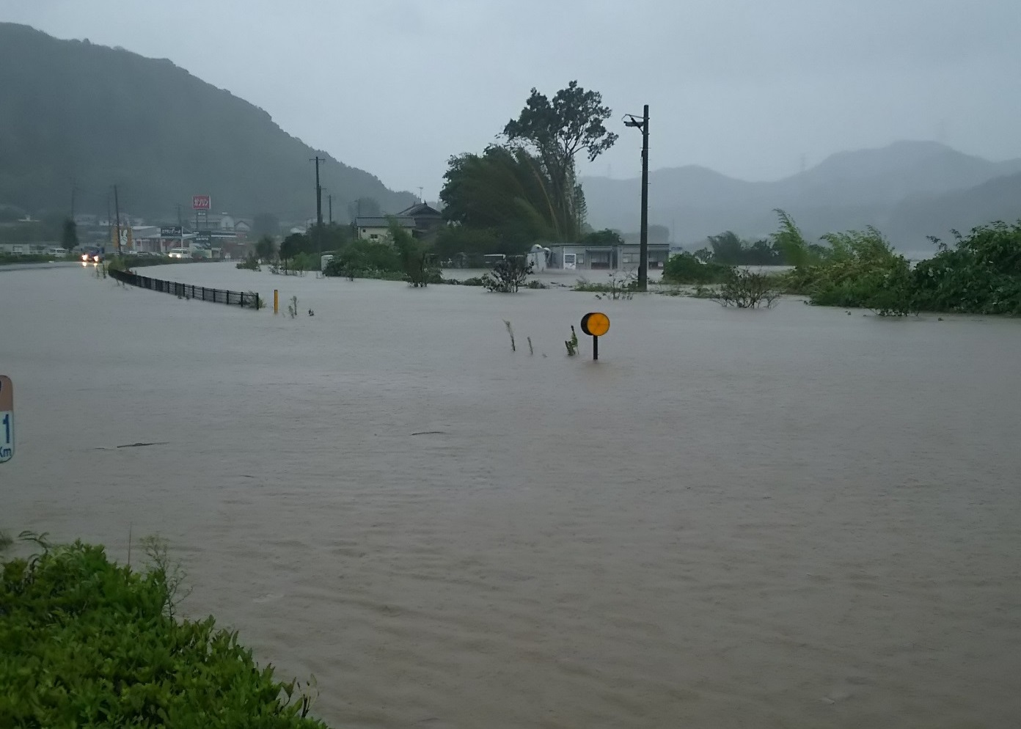
おお の がわ
大 野 川
へいせい ねん がつごうずい たいふうだい ごう
平成29年9月洪水（台風第18号）
す い が い
10
水害
おおのがわ
大野川
こくどう ごう
国道１０号
おおいたし かみへつぎ ち く
大分市 上戸次地区
出典：国土交通省 九州地方整備局 大分河川国道事務所

Slide 22
すい がい しゃ しん
水害写真
乙津川
おと つ がわ

Slide 23
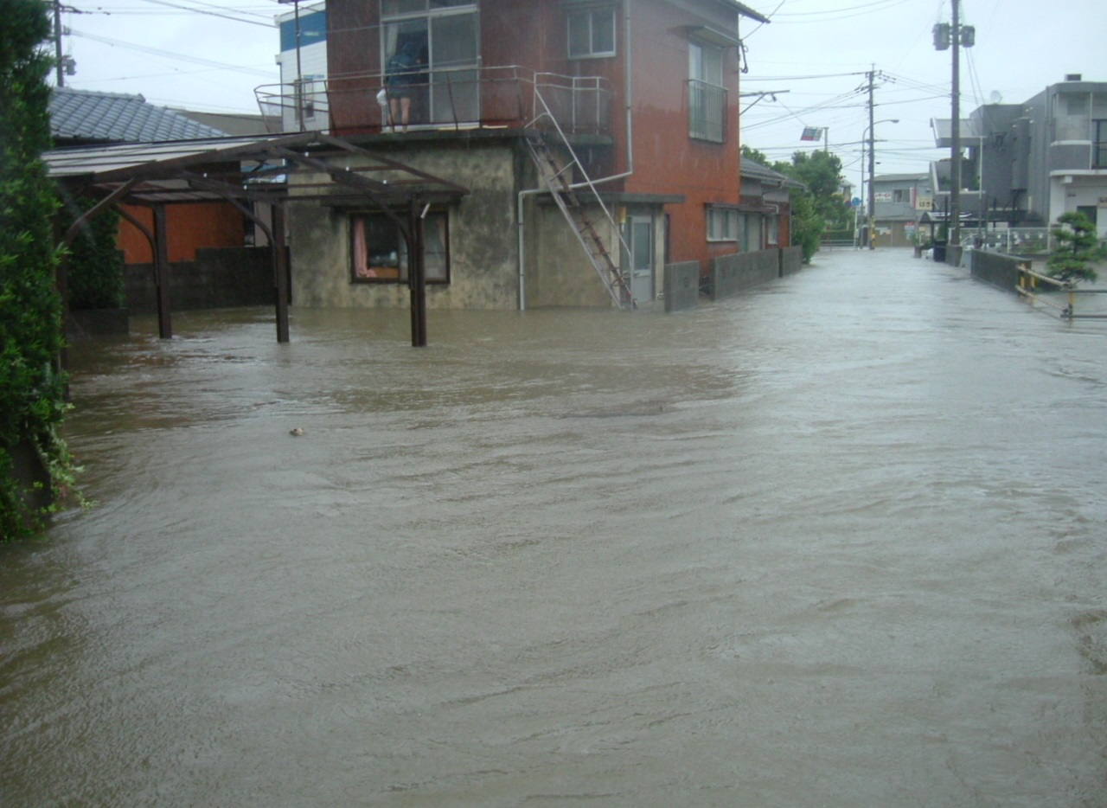
おと つ がわ
乙 津 川
へいせい ねん がつごうずい たいふうだい ごう
平成17年9月洪水（台風第14号）
す い が い
1
水害
おおいたし いわふね ち く
大分市 岩舟地区
出典：国土交通省 九州地方整備局 大分河川国道事務所

Slide 24
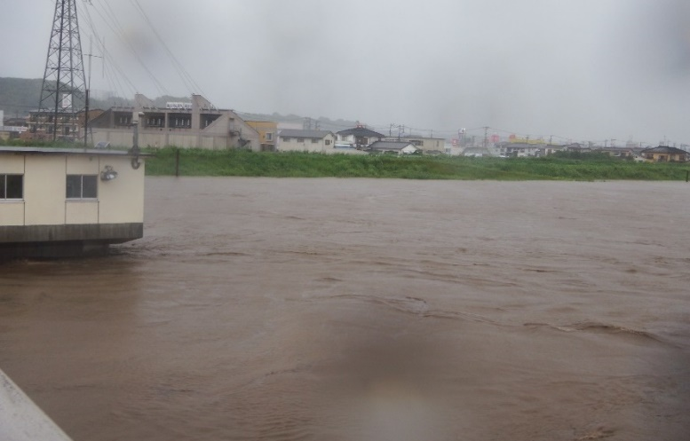
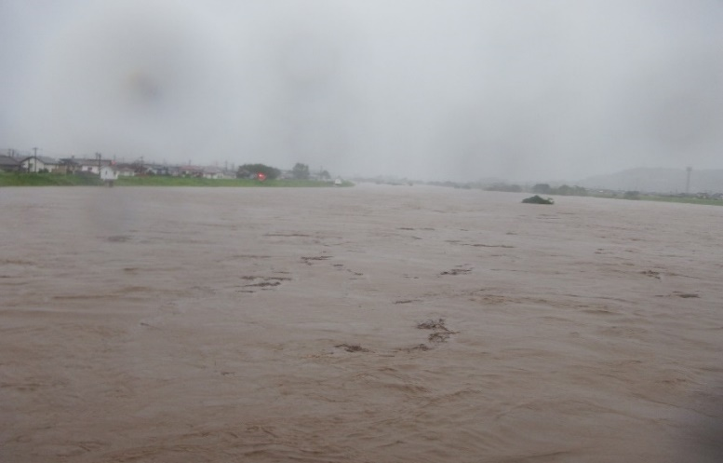
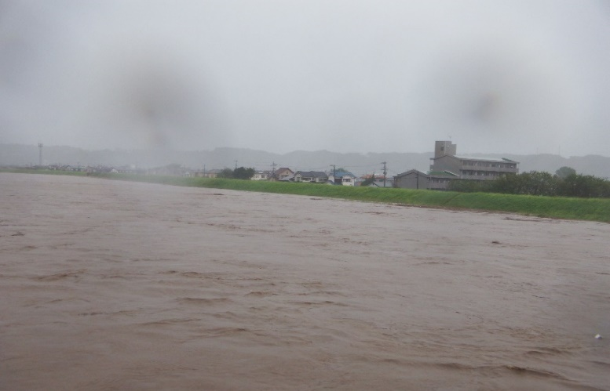
おと つ がわ
乙 津 川
へいせい ねん がつごうずい たいふうだい ごう
平成29年9月洪水（台風第18号）
す い が い
2
水害
おおいたし たか だ ばし ふきん
大分市 高田橋付近
出典：国土交通省 九州地方整備局 大分河川国道事務所

Slide 25
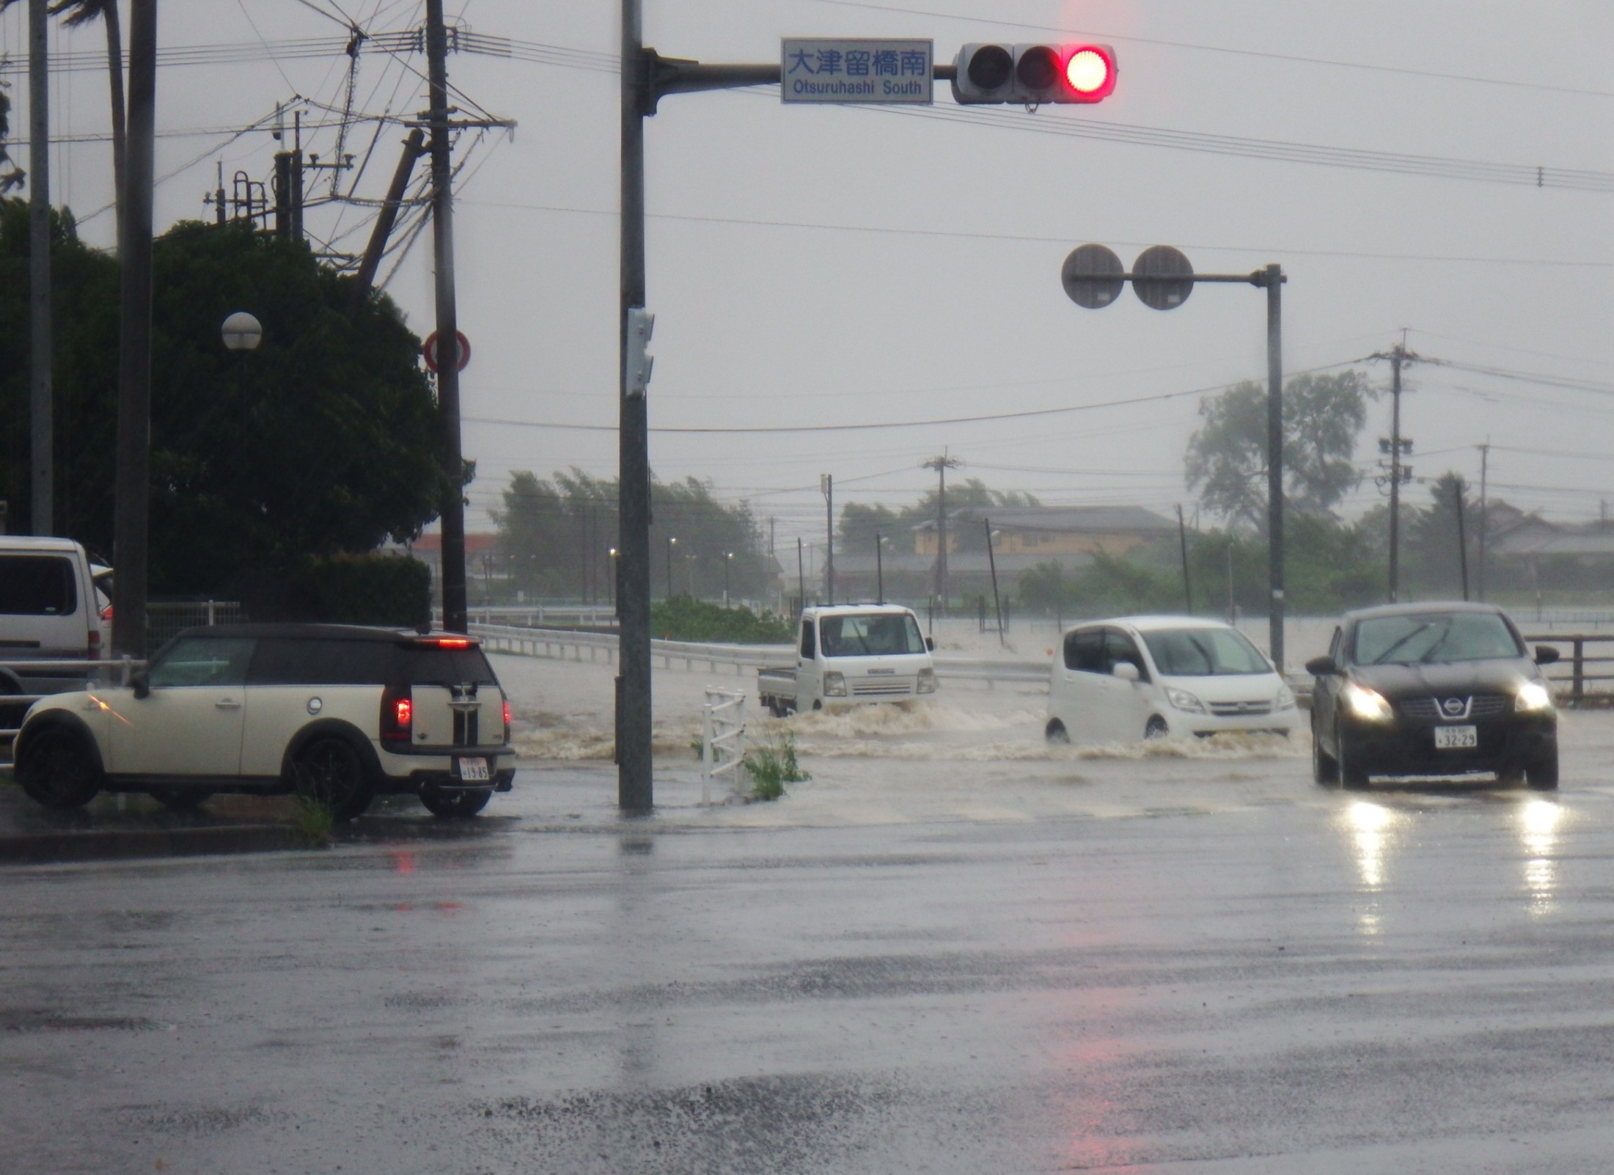
おと つ がわ
乙 津 川
へいせい ねん がつごうずい たいふうだい ごう
平成29年9月洪水（台風第18号）
す い が い
3
水害
おおいたし け い ち く
大分市 毛井地区
出典：国土交通省 九州地方整備局 大分河川国道事務所

Slide 26
洪水について知ろう！
こう ずい し

Slide 27
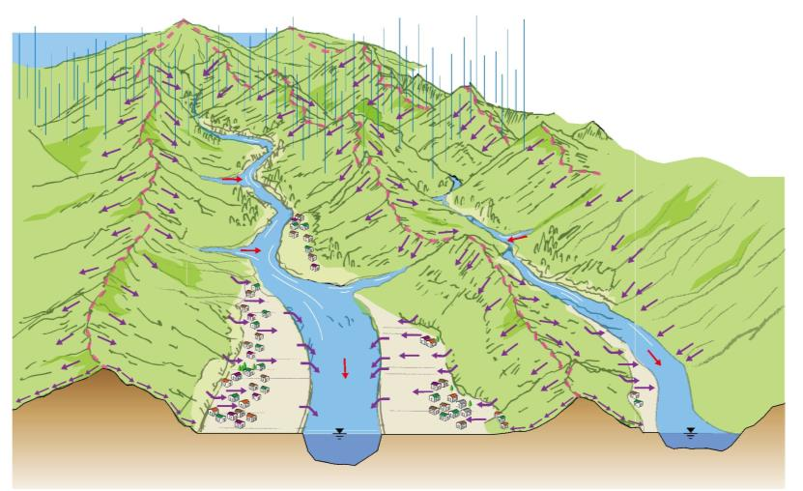
すい がい
1.水害について知ろう！
ふ あめ あつ りゅういき
【ポイント】降った雨はどこに集まるかな？ 流域を知ろう！
ふ あめ かわ なが こ
降った雨が川に流れ込んで
集まってくる広さ（範囲）を
“流域”といいます。
あつ ひろ はん い
りゅう いき
りゅう いき
流域

Slide 28
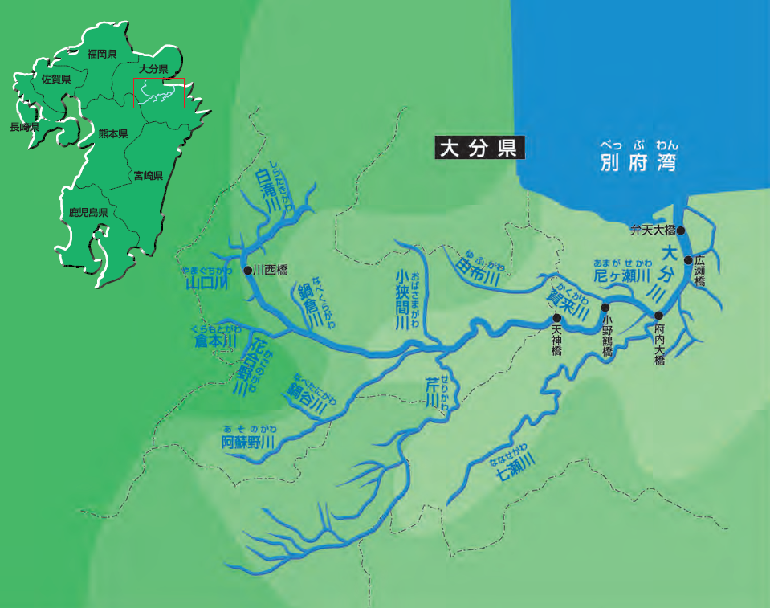
すい がい
1.水害について知ろう！
おお いた がわ とく ちょう
【ポイント】大分川の特徴を知ろう！
ふくおかけん
さがけん
おおいたけん
ながさきけん
くまもとけん
おお いた けん
みやざきけん
かごしまけん
べんてんおおはし
か りゅう
下流
かわにしばし
ひろせばし
てんじんばし
おのつるばし
ふないおおはし
りゅう いき
流域
おおいたかわ ゆ ふ し
“大分川”は、由布市から
はじまって上流にあるたくさん
の川が流れ集まって大きな
川になる、流域の広い川だと
知っておこう！
じょうりゅう
かわ なが あつ おお
かわ りゅういき ひろ かわ
じょう りゅう
し
上流

Slide 29
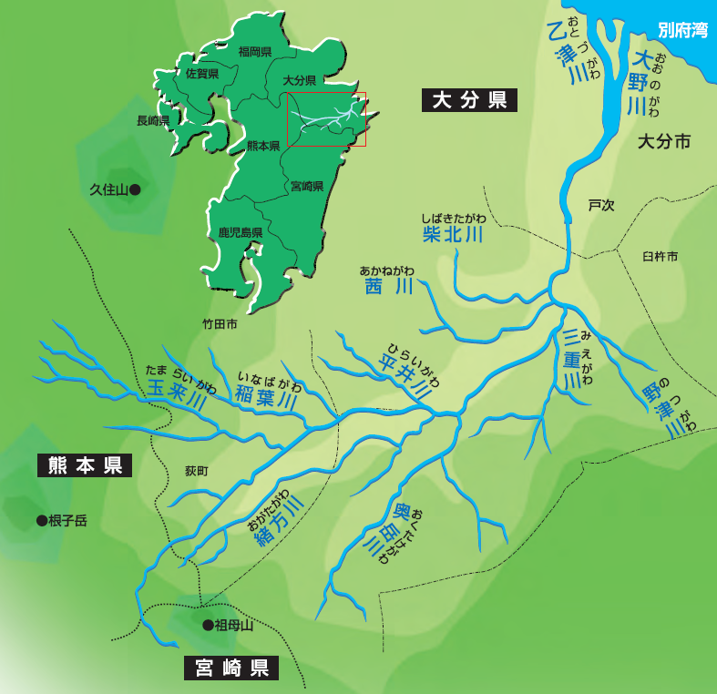
すい がい
1.水害について知ろう！
おお の がわ とく ちょう
【ポイント】大野川の特徴を知ろう！
べっぷわん
ふくおかけん
か りゅう
さがけん
下流
おおいたけん
おお いた けん
ながさきけん
くまもとけん
かわぞえしょうがっこう
くじゅうさん
みやざきけん
川添小学校
りゅう いき
へつぎ
流域
かごしまけん
うす き し
たけ だ し
くま もと けん
おおのかわ みやざきけん
おおのかわ みやざきけん
“大野川”は、宮崎県から
はじまって上流にあるたくさん
の川が流れ集まって大きな
川になる、流域の広い川だと
知っておこう！
じょうりゅう
じょうりゅう
かわ なが あつ おお
かわ なが あつ おお
かわ りゅういき ひろ かわ
じょう りゅう
かわ りゅういき ひろ かわ
上流
し
し
みや さき けん

Slide 30
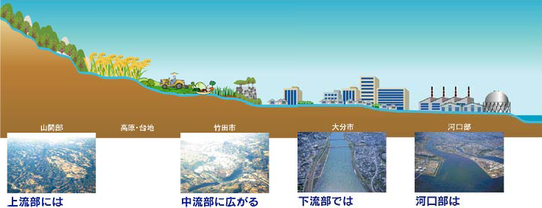
すい がい
1.水害について知ろう！
ふ あめ あつ りゅういき
【ポイント】降った雨はどこに集まるかな？ 流域を知ろう！
ゆ ふ だけ たか
か こう たか
由布岳の高さ
1,584ｍ
おお いた がわ なが
河口の高さ
2~3ｍ
大分川の長さは55ｋｍ
じょう りゅう
上流
か りゅう
下流
さんかんぶ こうげん だ いち たけ だ し
おおいた し か こう ぶ
山間部 高原・台地 竹田市 大分市 河口部
くま もと けん
おお いた し
ゆ ふ し
由布市など
大分市
上流の由布市などの山に降った、たくさんの雨は大分川に集まり、時間をかけて下流の大分市内に流れてきます。
じょう りゅう ゆ ふ し やま ふ あめ おお
いた がわ あつ じ かん か りゅう おお いた し ない
みや さき けん

Slide 31
すい がい
1.水害について知ろう！
ふ あめ あつ りゅういき
【ポイント】降った雨はどこに集まるかな？ 流域を知ろう！
そ ぼ さん たか
か こう たか
祖母山の高さ
1,756ｍ
おお の がわ なが
河口の高さ
2~3ｍ
大野川の長さは107ｋｍ
じょう りゅう
上流
か りゅう
下流
さんかんぶ こうげん だ いち たけ だ し
おおいた し か こう ぶ
山間部 高原・台地 竹田市 大分市 河口部
くま もと けん
おお いた し
たけ だ し ぶん ご おお の し
竹田市・豊後大野市など
大分市
上流の竹田市や豊後大野市などの山に降った、たくさんの雨は大野川に集まり、時間をかけて下流の大分市内に流れてきます。
じょう りゅう たけ だ し ぶん ご おお の し やま ふ
あめ おお の がわ あつ じ かん か りゅう
おお いた し ない なが
みや さき けん

Slide 32
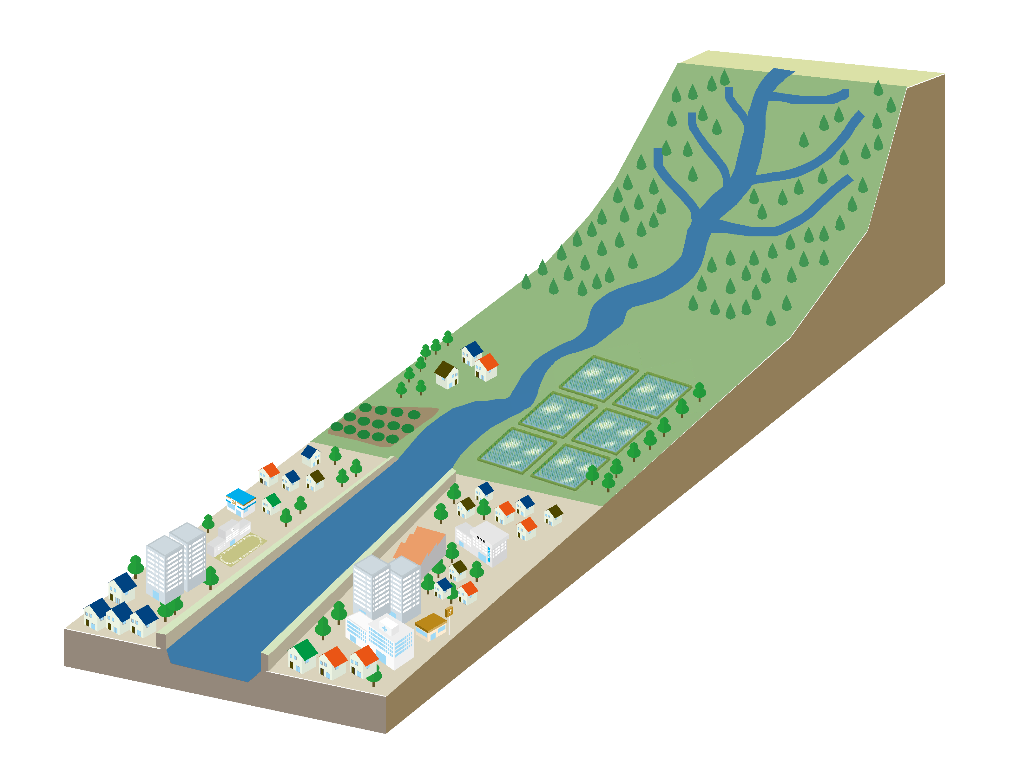
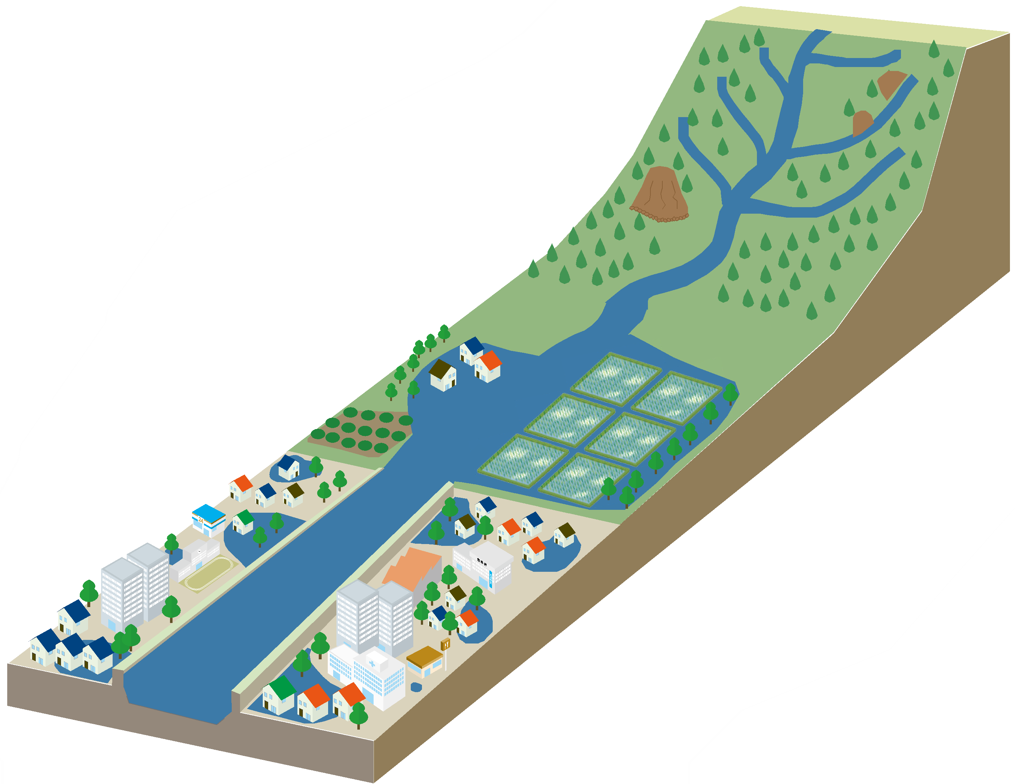
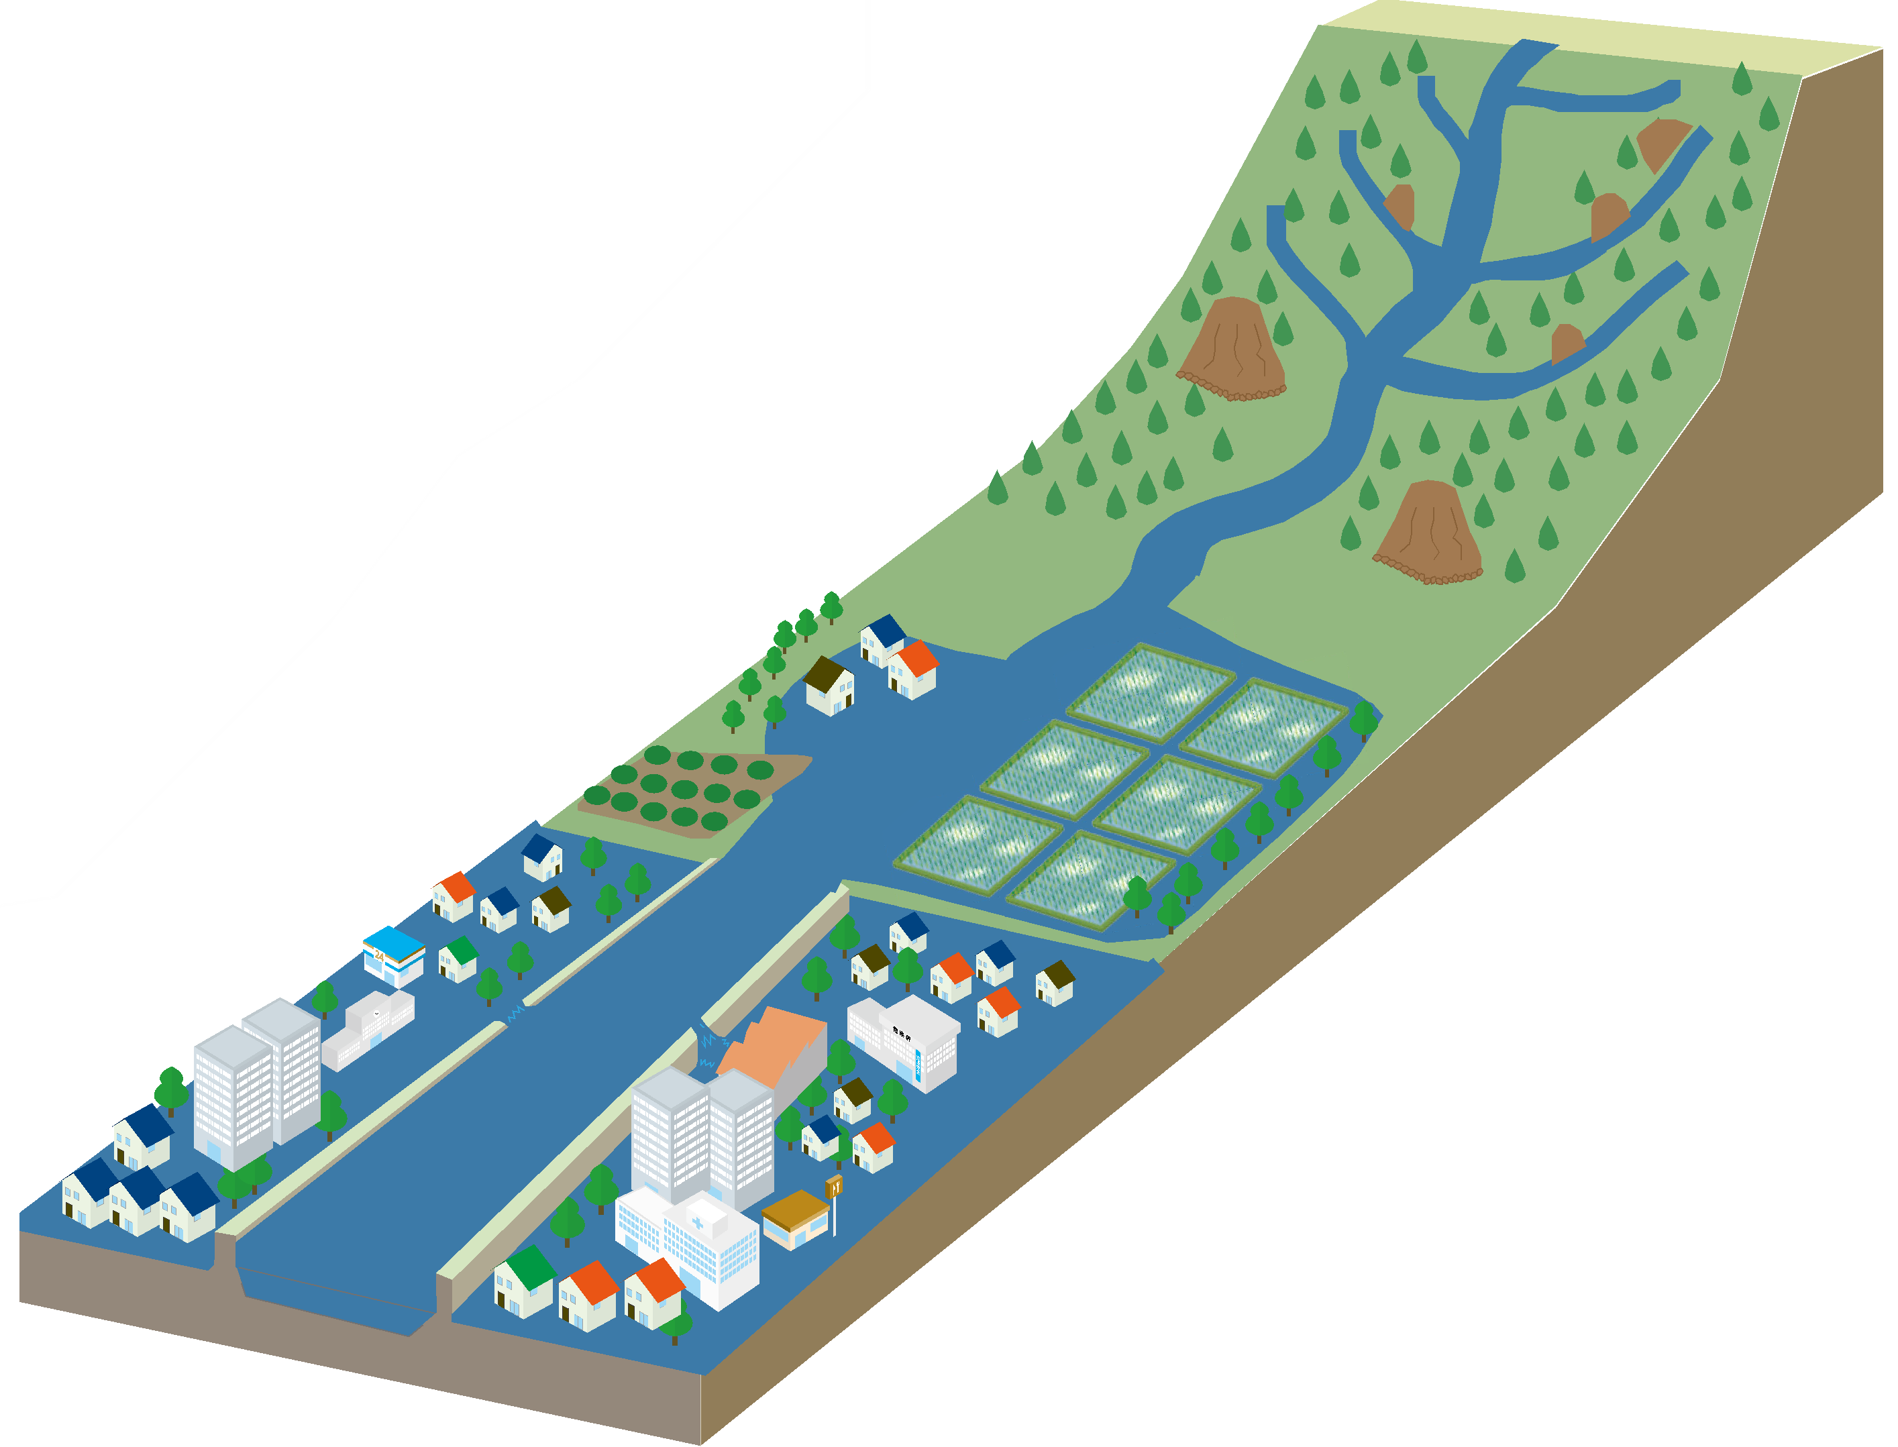
すい がい
1.水害について知ろう！
こう ずい なに こう ずい まな
【ポイント】洪水って何かな？ 洪水を学ぼう！
こう ずい
洪水のイメージ
おおあめ ふ かわ みず なが こ
大雨が降って、川にたくさんの水が流れ込むと
川の水があふれてまちの中が浸水することがあるよ！
かわ みず なか しんすい

Slide 33
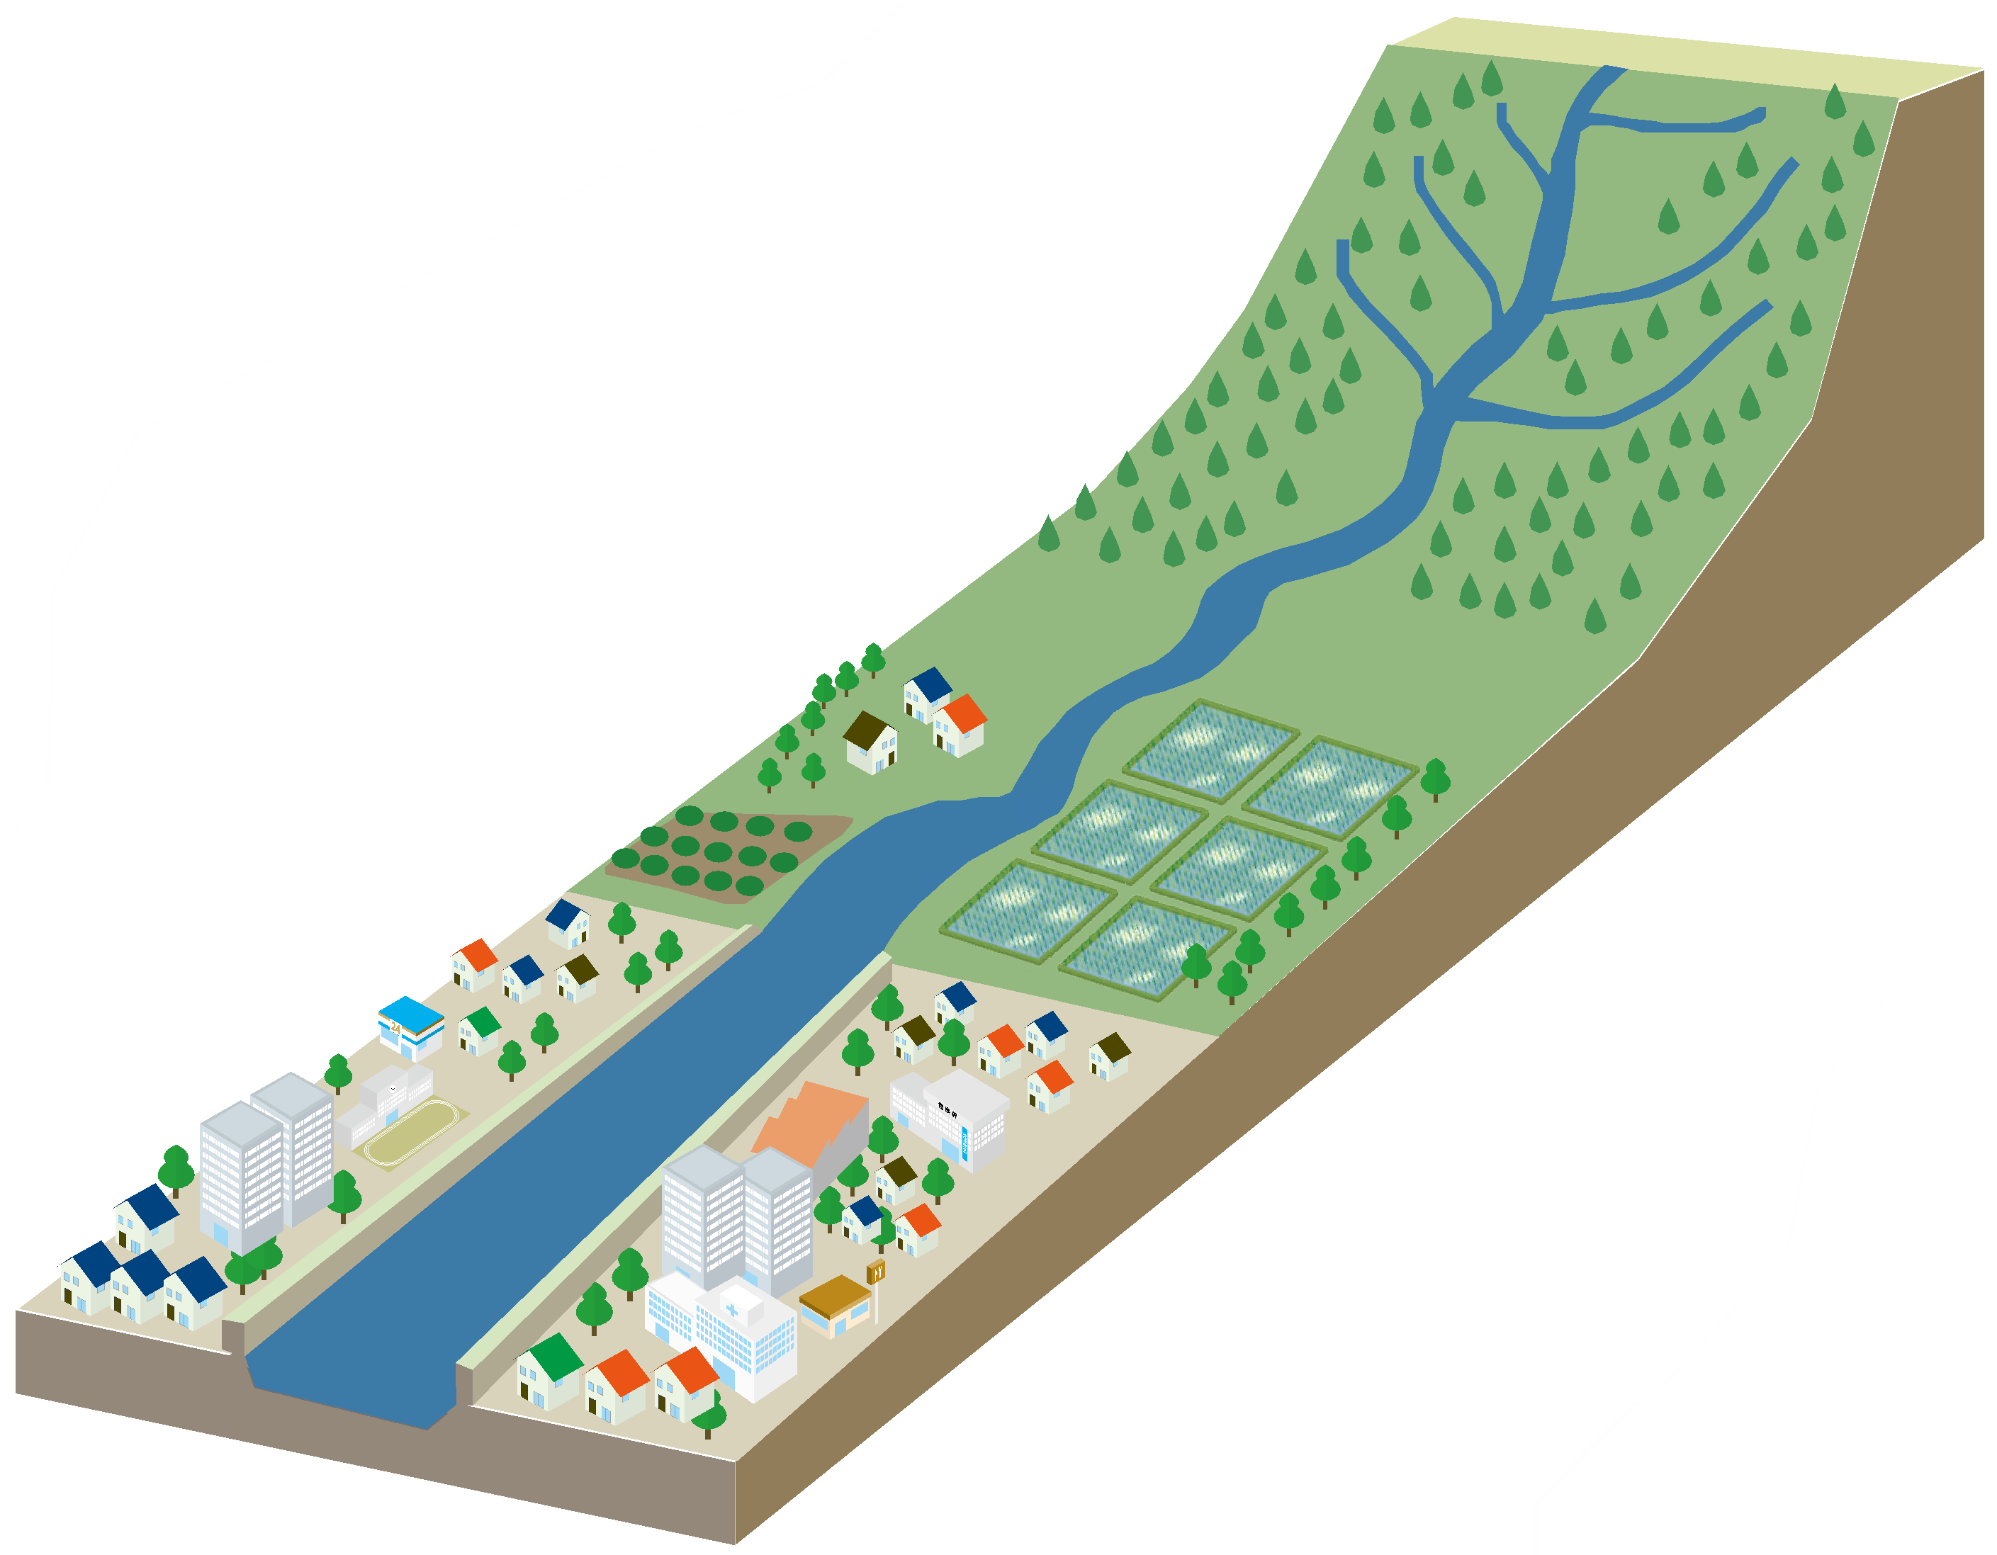
すい がい
1.水害について知ろう！
こうずい なに こうずい まな
【ポイント】洪水って何かな？ 洪水を学ぼう！
じょう りゅう
上流
たい ふう き
【台風期】
上流でも下流でも雨が降っていると・・・
じょう りゅう か りゅう あめ ふ
か りゅう
下流

Slide 34
すい がい
1.水害について知ろう！
こうずい なに こうずい まな
【ポイント】洪水って何かな？ 洪水を学ぼう！
じょう りゅう
上流
か せん なが すい りょう こ
河川で流せる水量を超えた
地点や堤防が整備されてい
ない地点で氾濫！
ち てん てい ぼう せい び
ち てん はん らん
じょう りゅう
上流では
土砂災害が発生！
ど しゃ さい がい はっ せい
ちい か せん すい ろ
小さな河川や水路
が溢れて氾濫！
あふ はん らん
か りゅう ひく と ち しん すい
下流の低い土地で浸水が
発生！（内水氾濫）
はっ せい ない すい はん らん
か りゅう
下流

Slide 35
すい がい
1.水害について知ろう！
こうずい なに こうずい まな
【ポイント】洪水って何かな？ 洪水を学ぼう！
じょう りゅう
上流
じ かん か りゅう か せん
時間をかけて下流の河川の
水位も上昇して、堤防が整備
されている下流でも
氾濫が発生！
すい い じょう しょう てい ぼう せい び
か りゅう
はん らん はっ せい
決壊
決壊
てい ぼう けっ かい か せん
堤防が決壊して河川の中
の水がまちのなかに流れ
込んでくる！（外水氾濫）
みず なが
か りゅう
こ がい すい はん らん
下流

Slide 36
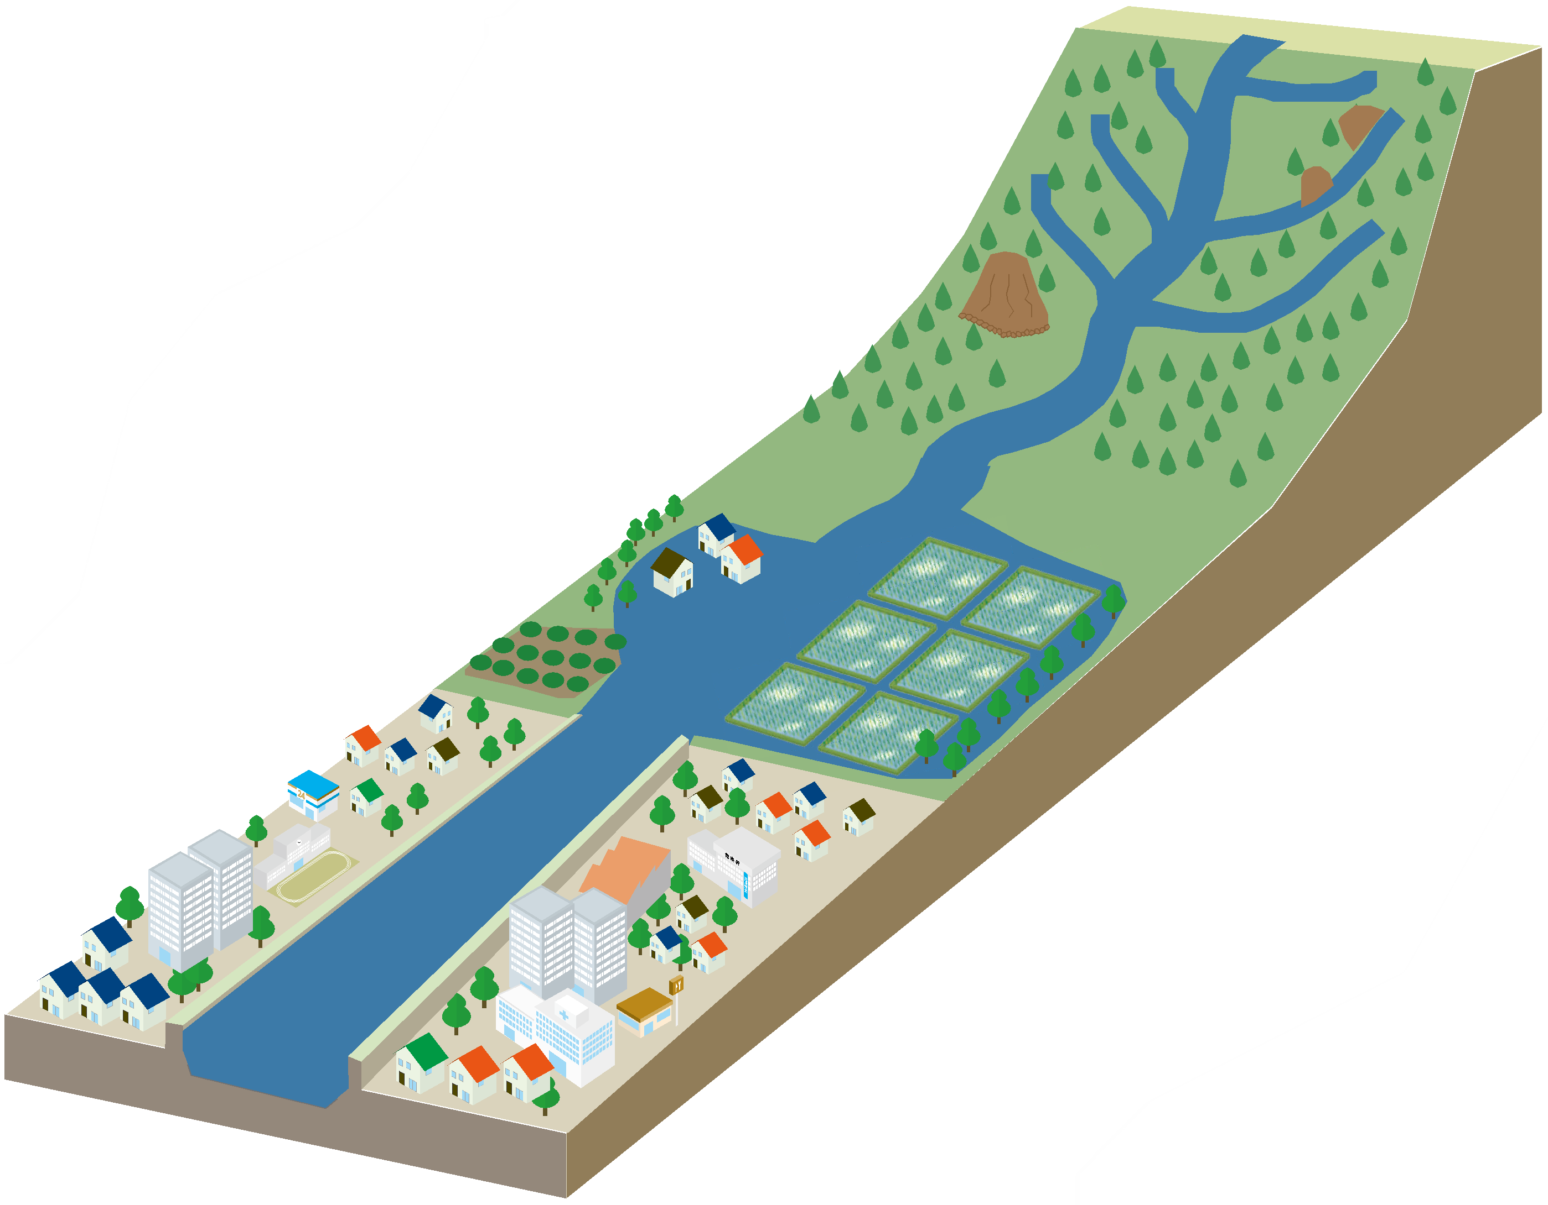
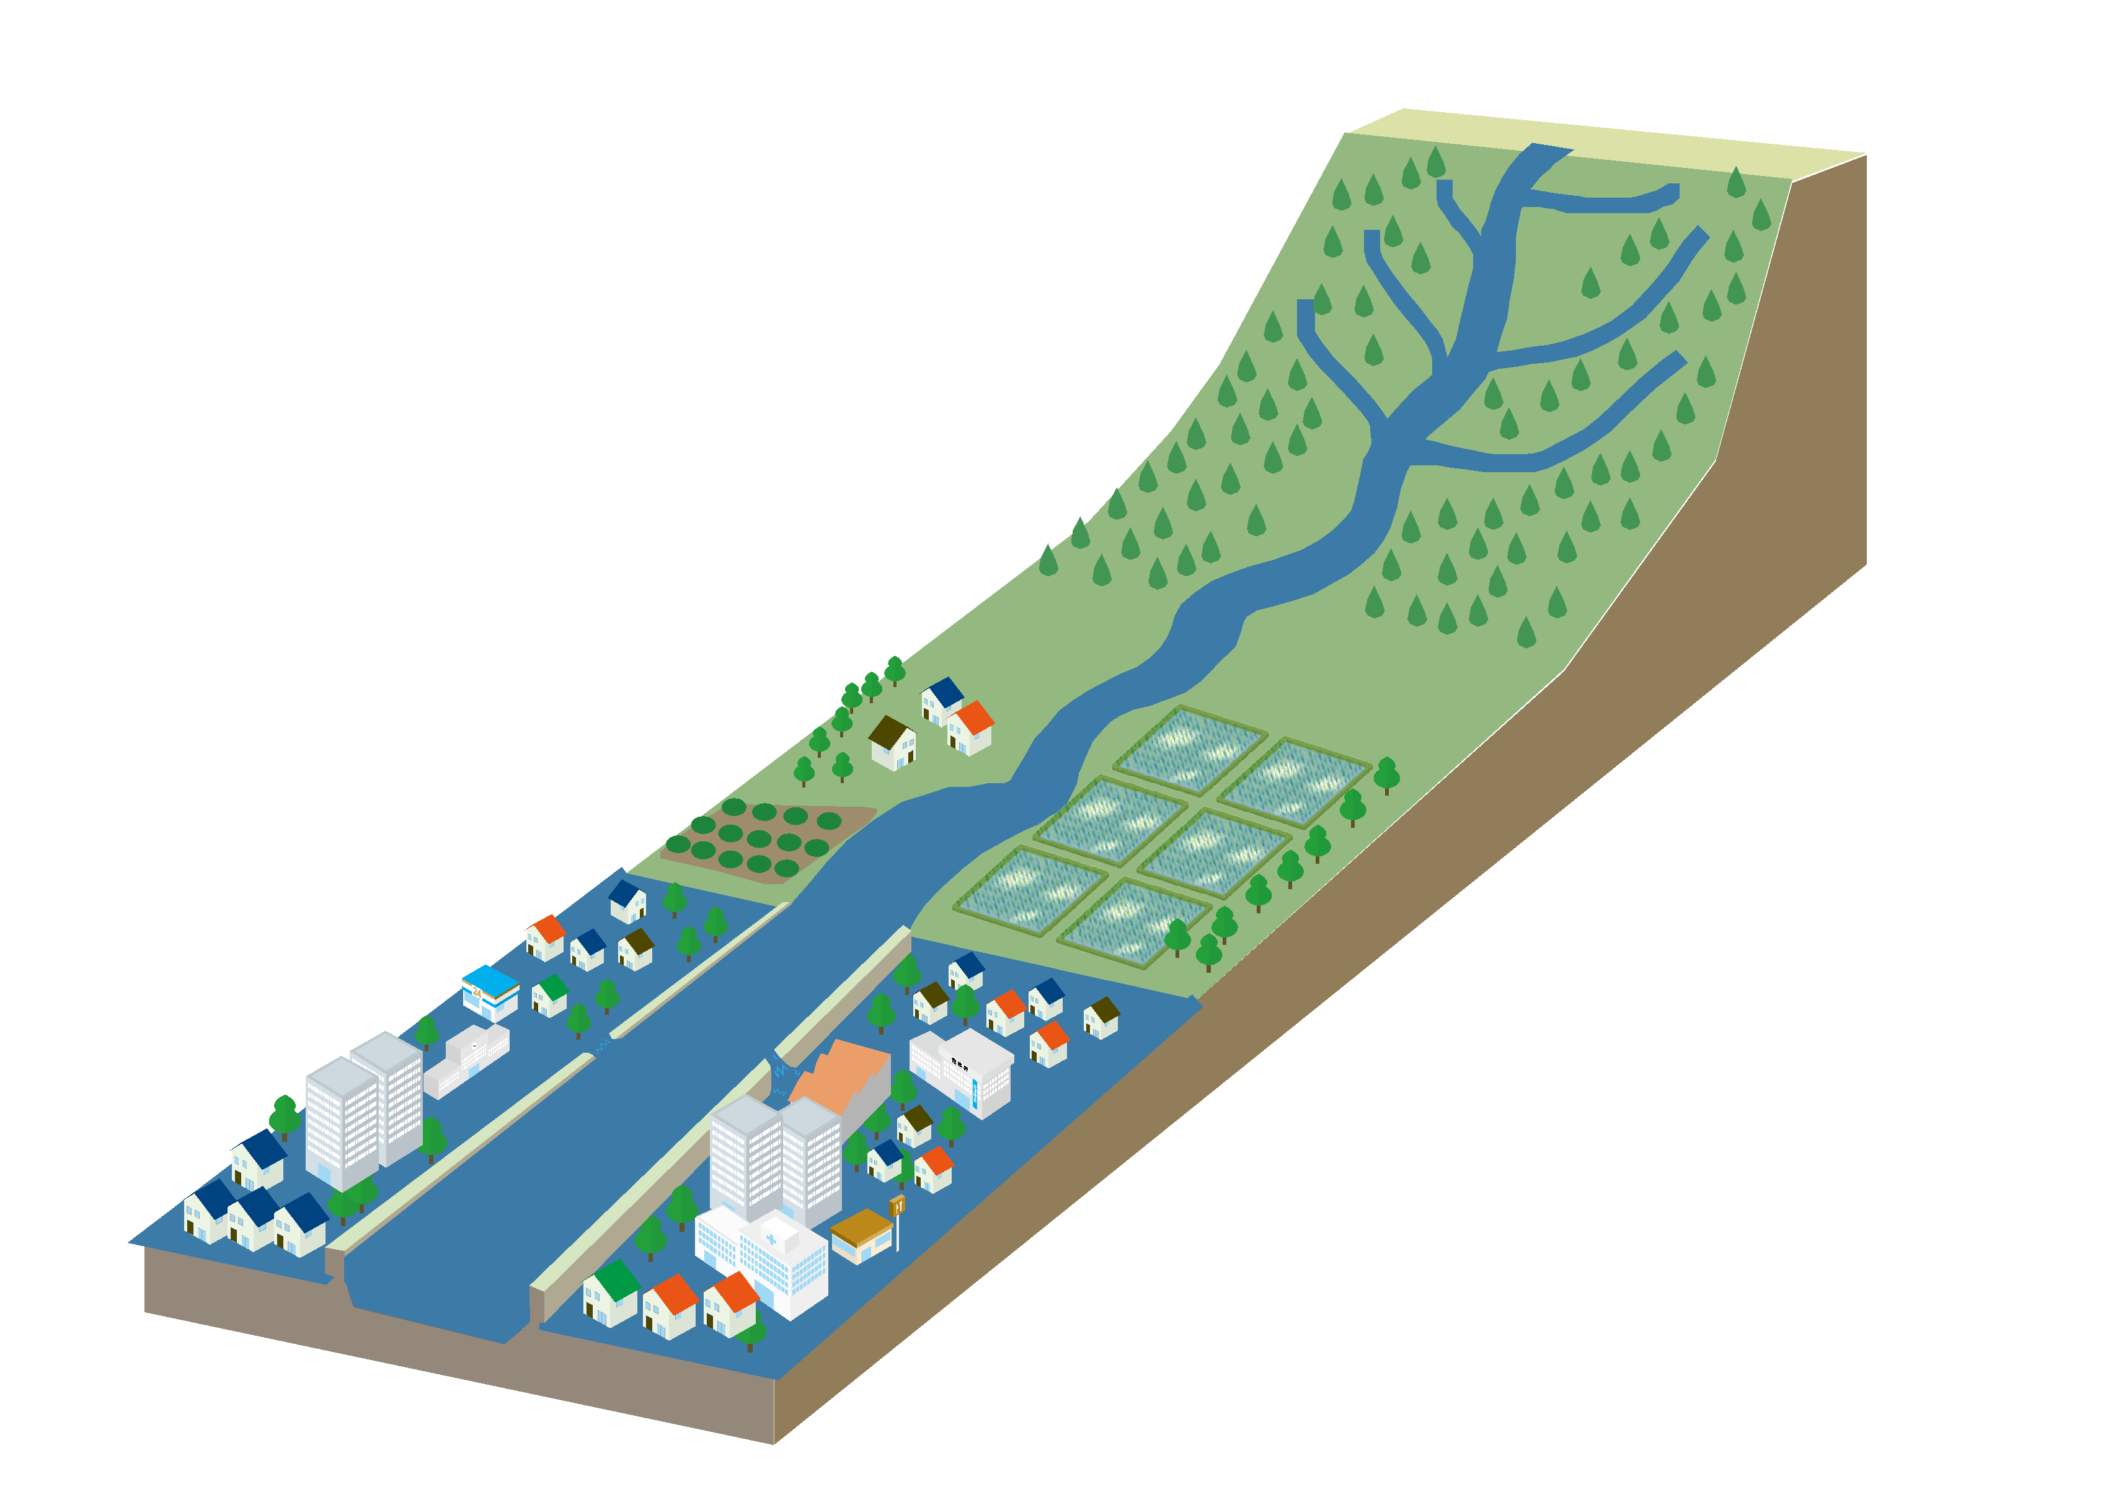
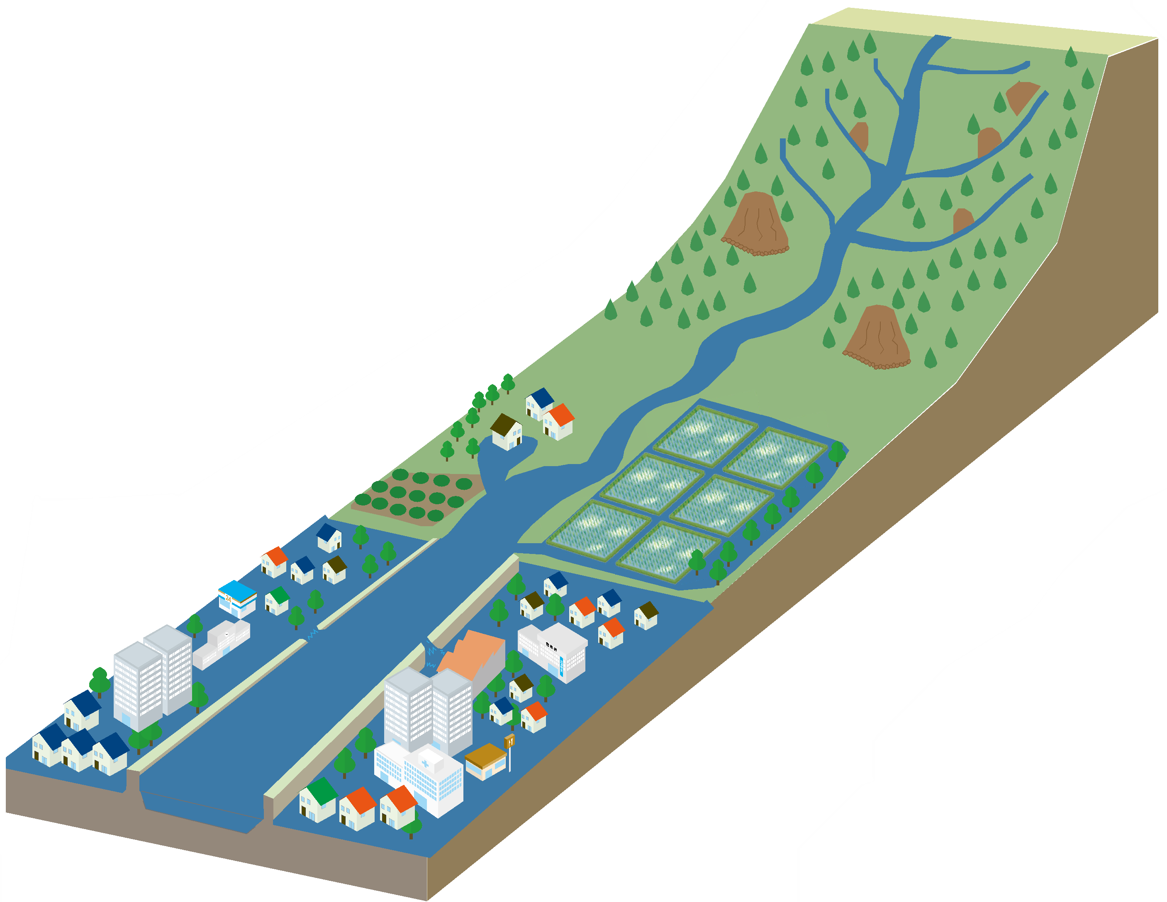
すい がい
1.水害について知ろう！
こう ずい なに こう ずい まな
【ポイント】洪水って何かな？ 洪水を学ぼう！
ちゅう い
注意しよう！！
こう ずい
洪水のイメージ
じぶん ばしょ かりゅう ふ じょうりゅう ふ あめ
自分がいる場所（下流）が降っていなくても、上流で降った雨が
集まって流れ込んできて下流で川の水があふれることがあるよ！
あつ なが こ かりゅう かわ みず

Slide 37
すい がい
1.水害について知ろう！
こうずい なに こうずい まな
【ポイント】洪水って何かな？ 洪水を学ぼう！
じょう りゅう
上流
つ ゆ き
【梅雨期など】
下流で雨が降っていなくても…
上流で雨が降っていると！
か りゅう あめ ふ
じょう りゅう あめ ふ
か りゅう
下流

Slide 38
すい がい
1.水害について知ろう！
こうずい なに こうずい まな
【ポイント】洪水って何かな？ 洪水を学ぼう！
じょう りゅう
上流
じょう りゅう ふ あめ か りゅう
上流で降った雨が下流に
流れ込んでくることで…
なが こ
か りゅう
下流

Slide 39
すい がい
1.水害について知ろう！
こうずい なに こうずい まな
【ポイント】洪水って何かな？ 洪水を学ぼう！
じょう りゅう
上流
か りゅう あめ ふ
下流で雨が降っていなくても、
洪水が発生して浸水してしまう
ことがあるよ！
こう ずい はっ せい しん すい
決壊
じ ぶん す ば しょ
自分たちの住んでいる場所だけでなく、上流でも雨が降っているかしっかり確認しよう！
決壊
じょう りゅう あめ
ふ かく にん
か りゅう
下流

Slide 40
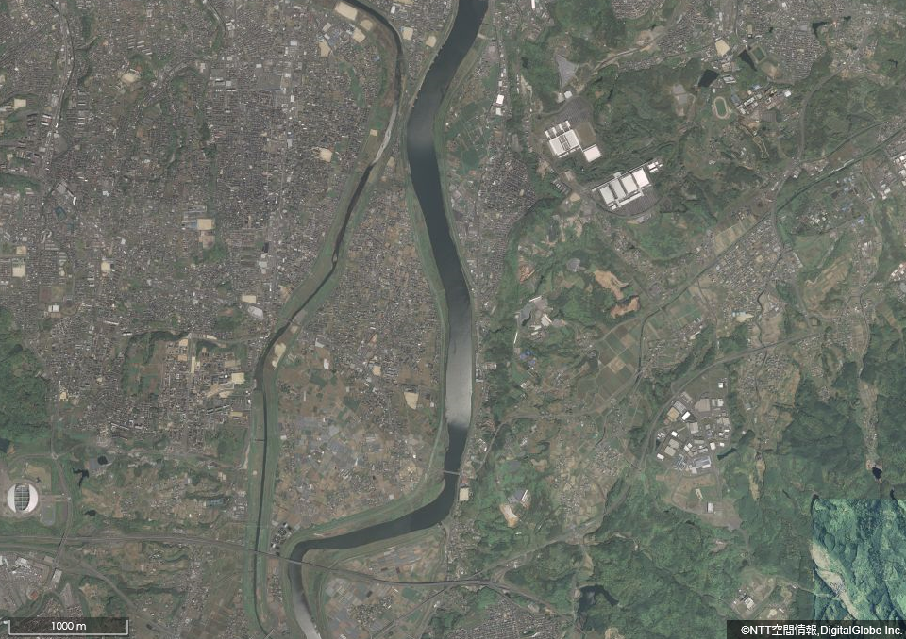

じ ぶん かよ がっ こう あんぜん かく にん
2.自分たちが通う学校が安全かどうか確認しよう！
かわぞえしょうがっ こう さが
【クイズ】川添小学校はどこにあるか探してみよう！
かわぞえばし
川添橋
かわぞえ しょうがっ こう
大野川
川添小学校
おおのがわ
おとつがわ
乙津川
大野川
おおのがわ
かわぞえ しょうがっ こう
川添小学校
かわ ぞえ しょう がっ こう い ち ず
川添小学校 位置図

Slide 41



じ ぶん かよ がっ こう あんぜん かく にん
2.自分たちが通う学校が安全かどうか確認しよう！
おおいた し し かくにん
【ポイント】大分市ハザードマップは知っているかな？確認してみよう！
おおいた し
大分市ハザードマップでは、
大雨が降ったときに水に浸か
ってしまう危ない場所を確認
することができるよ！
おおあめ ふ みず つ
あぶ ばしょ かくにん
おお の がわ
大野川
おと つ がわ
おと つ がわ
乙津川
乙津川
おお の がわ
大野川
いろ こ あぶ
色が濃いところほど危ないよ！
出典：大分市ハザードマップ（大分市）

Slide 42

じ ぶん かよ がっ こう あんぜん かく にん
2.自分たちが通う学校が安全かどうか確認しよう！
かわぞえしょうがっこう まわ かくにん
【ポイント】川添小学校やその周りは、どうなっているか確認してみよう！
おおのがわ
大野川
おとつがわ
かわぞえ しょうがっ こう
乙津川
川添小学校
かわぞえ しょうがっ こう
川添小学校
おおのがわ
かわ ぞえ しょう がっこう しんすい ひ なん じょ
川添小学校は、浸水しないので避難所になって
いるけど、学校の周りは浸水や土砂災害の危険性
があることを知ろう！
がっこう まわ しんすい どしゃ さいがい き けんせい
し
出典：大分市ハザードマップ（大分市）

Slide 43

いのち まも じ ぶん き かんが
3.命を守るために自分たちができること、気をつけることを考えよう！
うち かえ とう かあ ひなん かんが
【ポイント】お家に帰ってからお父さん、お母さんと避難について考えよう！
ただ ひ なん こう どう し
かくにん ひなん
ハザードマップで確認しながら、避難の正しい行動を確認しよう！事前に避難する場所を話し合っておこう！
じ ぜん れんらくさき き ひ なんけいろ かんが
ただ こうどう かくにん じぜん ひなん
事前に連絡先を決めて、避難経路を考えよう
ばしょ はな あ
【大分市ハザードマップ】
出典：大分市ハザードマップ（大分市）

Slide 44

いのち まも じ ぶん き かんが
3.命を守るために自分たちができること、気をつけることを考えよう！
うち かえ とう かあ いっしょ かくにん
【ポイント】お家に帰ってからお父さん、お母さんと一緒に確認しよう！
ひ じょう もち だし ひん じゅん び
非常持出品の準備
避難した際に当面必要となる最小限の物です。
これらに加え、自分にとって必要な物をリュックなどに入れます。
玄関の近くや寝室などに置いておきましょう。
ひ なん さい とうめん ひつよう さいしょうげん もの
ひなん あわ
くわ じ ぶん ひつよう もの
避難するときに慌てないよう
に余裕のあるときに、家族の
人と話し合って必要となる物
を準備しておこう！
よゆう か ぞく
げんかん ちか しんしつ お
ひと はな あ ひつよう もの
じゅんび
かいちゅう でん とう
よ び でん ち
□懐中電灯 できれば一人一つずつ。予備の電池
□携帯ラジオ AM/FM両方聞けるもの
□非常食・水
缶詰や乾パンなど火を通さずに食べれるもの。水はペットボトル入りが便利
□貴重品
多少の現金・預貯金通帳、印鑑、身分証明書。公衆電話利用に10円玉も
□救急医薬品
傷薬、絆創膏、解熱剤、かぜ薬などのほか常備薬、あればお薬手帳
□その他
生理用品、防犯ブザー、運動靴、雨具、筆記用具、使い捨てカイロ、マスク、
ヘルメット、下着類、軍手、ライター、ナイフ、ティッシュなど
けい たい
りょう ほう き
ひ じょう しょく みず
かん づめ かん ひ とお た みず い べん り
き ちょう ひん
た しょう げん きん よ ちょ きん つう ちょう いんかん み ぶん しょうめい しょ こう しゅう でん わ り よう えん だま
きゅうきゅう い やく ひん
きずぐすり ばん そう こう げ ねつ ざい ぐすり じょう び やく くすり て ちょう
た
せい り よう ひん ぼう はん うん どう ぐつ あま ぐ ひっ き よう ぐ つか す
した ぎ るい ぐん て
出典：大分市ハザードマップ（大分市）

Slide 45



いのち まも じ ぶん き かんが
3.命を守るために自分たちができること、気をつけることを考えよう！
うち かえ とう かあ いっしょ かくにん
【ポイント】お家に帰ってからお父さん、お母さんと一緒に確認しよう！
ひ なん じょう ほう でん たつ ほう ほう
かぞく ひと はな あ ひなん
家族の人と話し合って避難する
ために必要な情報をどうやって
確認するか話し合っておこう！
さま ざま しゅ だん じゅうみん ひ なん じょう ほう でん たつ
ひつよう じょうほう
かくにん はな あ
おお いた し さい がい たいさく ほん ぶ
しょう ぼう だん
じゅう みん
ち ほう そう
おお いた し ぼう さい
こま れんらく
きん きゅう そく ほう
もしも困ったら連絡しよう！
しょう ぼう さい がい きゅう きゅう
こう ほう しゃ
けい さつ じ けん じ こ
さい がい よう でん ごん
さい がい よう でん ごん ばん
出典：大分市ハザードマップ（大分市）

Slide 46


ふ かえ
4.振り返り
がっ こう じ ぶん いえ まわ みず つ
①学校や自分の家、その周りが水に浸かってしまうかどうか、
あるいは土砂災害の危険性があるかどうか確認しておこう！
→大分市ハザードマップで確認してみよう
ど しゃ さい がい き けん せい かく にん
おお いた し かく にん
じ ぶん いえ いちばん ちか ひ なん じょ かく にん
②自分の家から一番近い避難所を確認しておこう！
また、自分の家から避難所まで行ってみて道を確認しておこう！
→避難で通る道は安全かな、危険なところはないか一緒に確認しよう
じ ぶん いえ ひ なん じょ い みち かく にん
ひ なん とお みち あん ぜん き けん いっ しょ かく にん
ひ ごろ か ぞく ひ なん はな あ
③日頃から家族で避難について話し合っておこう！
→避難する時に用意するもの、避難するタイミングについて話そう
ひ なん とき よう い ひ なん はな
いえ かえ いち ど かくにん
※家に帰ってからもう一度確認しよう！

